Slide 1


中新金桥数字科技（北京）有限公司
马克思主义学院智能体应用平台
智能体应用 | 可信数据来源 | 教学-科研-实践 | AIGC溯源
汇报
时间

Slide 2

目
录
产品背景
AI技术赋能
平台特点及功能介绍

Slide 3
01
产品背景

Slide 4

1、国家政策驱动
《关于深化新时代学校思想政治理论课改革创新的若干意见》
推动思政课信息化建设，促进现代信息技术与思政课深度融合
《教育强国建设规划纲要（2024-2035）》
提出促进人工智能助力教育变革，深化人工智能助推教师队伍建设。
《教师生成式人工智能应用指引（第一版）》
是我国首份针对教师群体的生成式人工智能应用规范。围绕六大领域30个具体应用场景，明确技术赋能方向。

Slide 5
2、面临的挑战
资源分散
→ 备课效率低
文献、案例、视频散落在不同平台
互动不足
→ 学习效果差
大班授课，难以个性化答疑
内容更新慢
→ 理论与实际脱节
教材更新周期长，时政内容滞后
评价单一
→ 难以掌握学情
依赖期末考试，过程性评价缺失
教师负担重
→ 教学创新精力不足
重复性问题多，答疑耗时

Slide 6
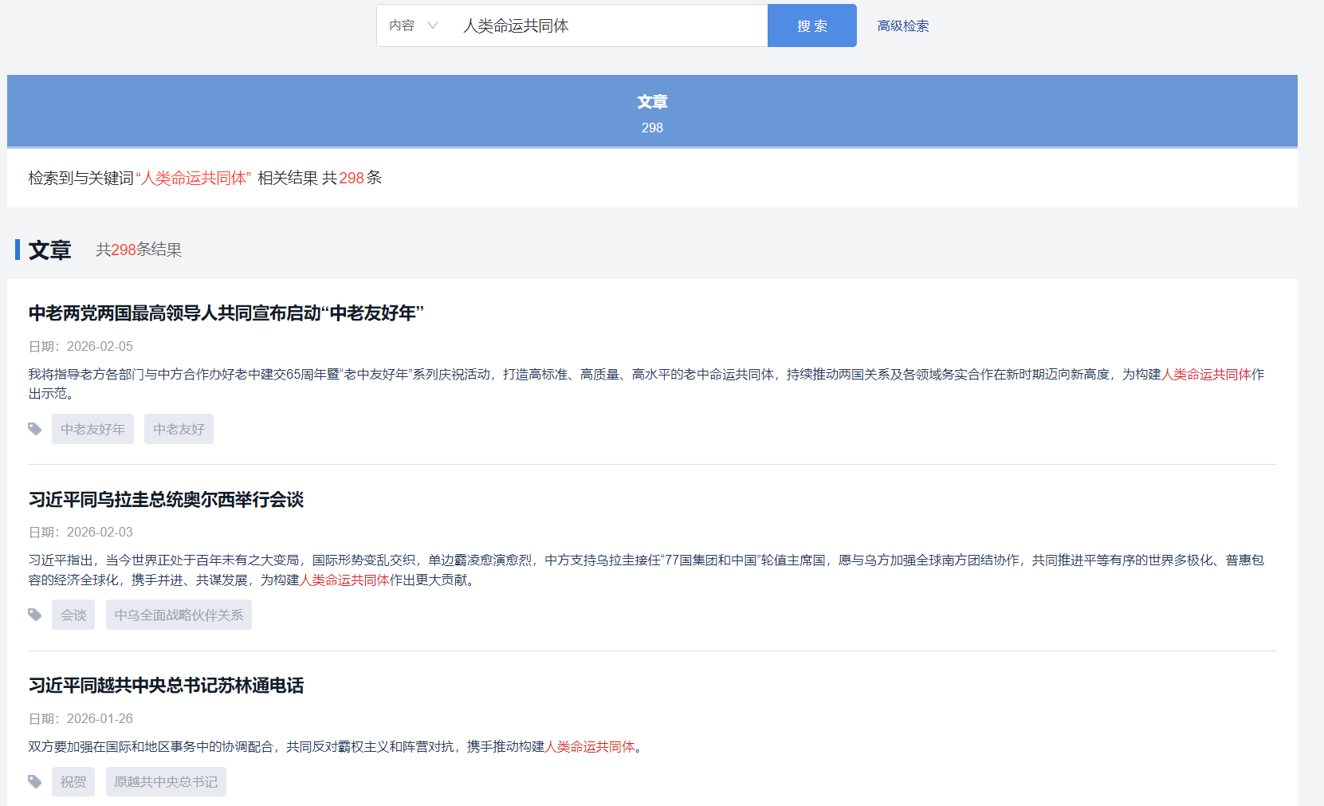
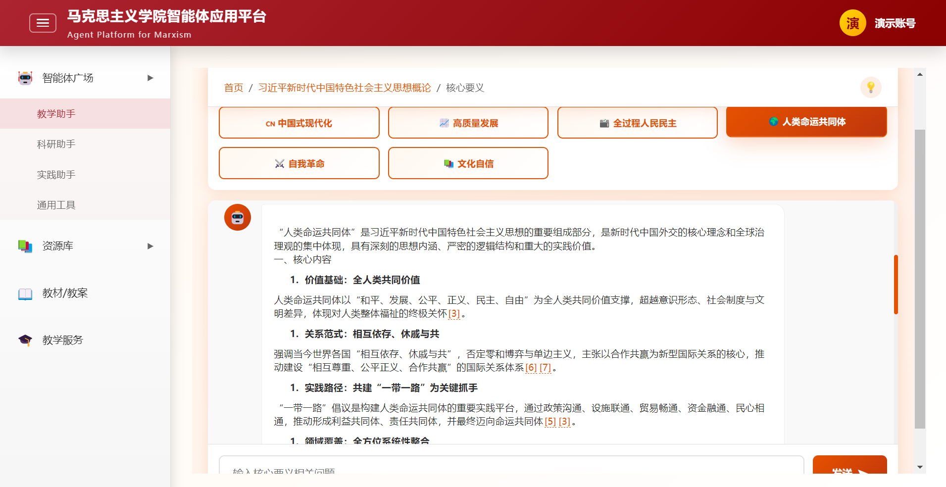
3、应用场景的变化
传统的数据库应用
基于AI的智能体应用
只能通过检索提供资源列表，需要用户自行筛选和逐条阅读，并分析理解相关内容。
只需要提供要求，通过AI对资源内容自动进行分析整理，将完整的结果输出。

Slide 7
02
AI技术赋能

Slide 8
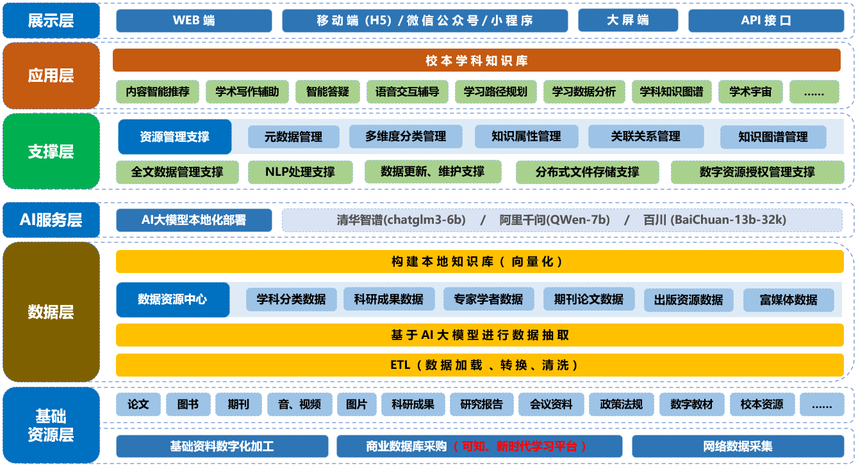
1、技术架构

Slide 9
2、AI赋能教学全流程
课前备课
课中教学
课后辅导
资源智能推荐 → 有效减少备课时间
实时问答互动 → 疑问即时解决
7×24 小时答疑 → 辅导无死角
教案辅助生成 → 教学设计更科学
个性化推送 → 学习资源精准
作业智能批改 → 教师负担减轻
案例自动匹配 → 理论联系实际
知识点图谱 → 理论体系清晰
学习数据分析 → 决策有依据
学情预判分析 → 教学针对性强
学习进度追踪 → 效果可视化
薄弱点识别 → 精准干预

Slide 10



3、AI破局与新的问题
AI破局
准确性难保障
资源整合困难
操作流程繁琐
能为用户快速找相关资源内容，利用人工智能提取所需信息，并进行分析输出
数据来源庞杂，易产生"幻觉"，针对性和专业度不足
如何将分散的具有版权的专业资源快速聚集并用于创编
生成内容后仍需手动复制粘贴、对格式调整，无法真正提效

Slide 11
03
平台特点及功能介绍

Slide 12
1、平台核心功能
🤖 智能体广场
一站式访问 35+ 个智能体应用，提供清晰的教学、科研、实践等分类导航
📜知识库管理
围绕“马克思主义学院”核心课程，构建相关知识库，并支持用户自建模式
📚 电子书资源库
目前已整合300+ 册相关电子书资源集成，支持独立的检索、阅读及溯源引用
💬 智能问答系统
LLM大模型 API 集成，7×24 小时在线答疑
📝 模拟考试系统
在线答题、智能组卷、自动评分、答案解析
📤 内容导出功能
AI生成内容的一键导出，支持TXT/MD/DOC/HTML/PDF 五种格式导出
📖 数字教材、教案创编
完善的AI智能在线编辑工具，为用户提供高效、便捷的创建、编辑和管理的全流程支撑
🎓教学服务
为教师、学生提供智慧教学应用功能，无缝衔接从数字教材、教案到课堂

Slide 13
2、垂直智能体矩阵（教学：围绕核心课程的智能体应用）
马克思主义基本原理
中国历史与理论
🔍 概念解析
📈 理论脉络
⏱️时间轴导航
📖 原著导读
💡 核心观点
👤历史人物志
📝 模拟考试
🌐 时政热点
🗄️史料数据库
🔗 案例匹配
📄 政策文献
🏆历史知识竞赛
大学生文化素养
习近平新时代中国特色社会主义思想
大学生文化素养
📋精神谱系
🎤 重要讲话
📰实事推送
📜法律条文解读
⭐ 核心要义
📑政策知识学习
💚心理健康支持
🏛️ 治国理政
✍️写作指导
✅学习成果检测
🧠 要点记忆
💬智能答疑

Slide 14
2、垂直智能体矩阵（科研、实践、通用）
科研助手
实践助手
通用工具
✍️智能润色与扩写
📋实践方案设计
🎤 “灵感源泉”教学资源生成智能体
📚文献综述智能体
🚩红色研学
⭐ PPT智能生成
🌐英文文献翻译
🏛️学术写作与润色智能体
💡选题推荐助手
📄生成项目报告
🔍去除 AI 痕迹

Slide 15
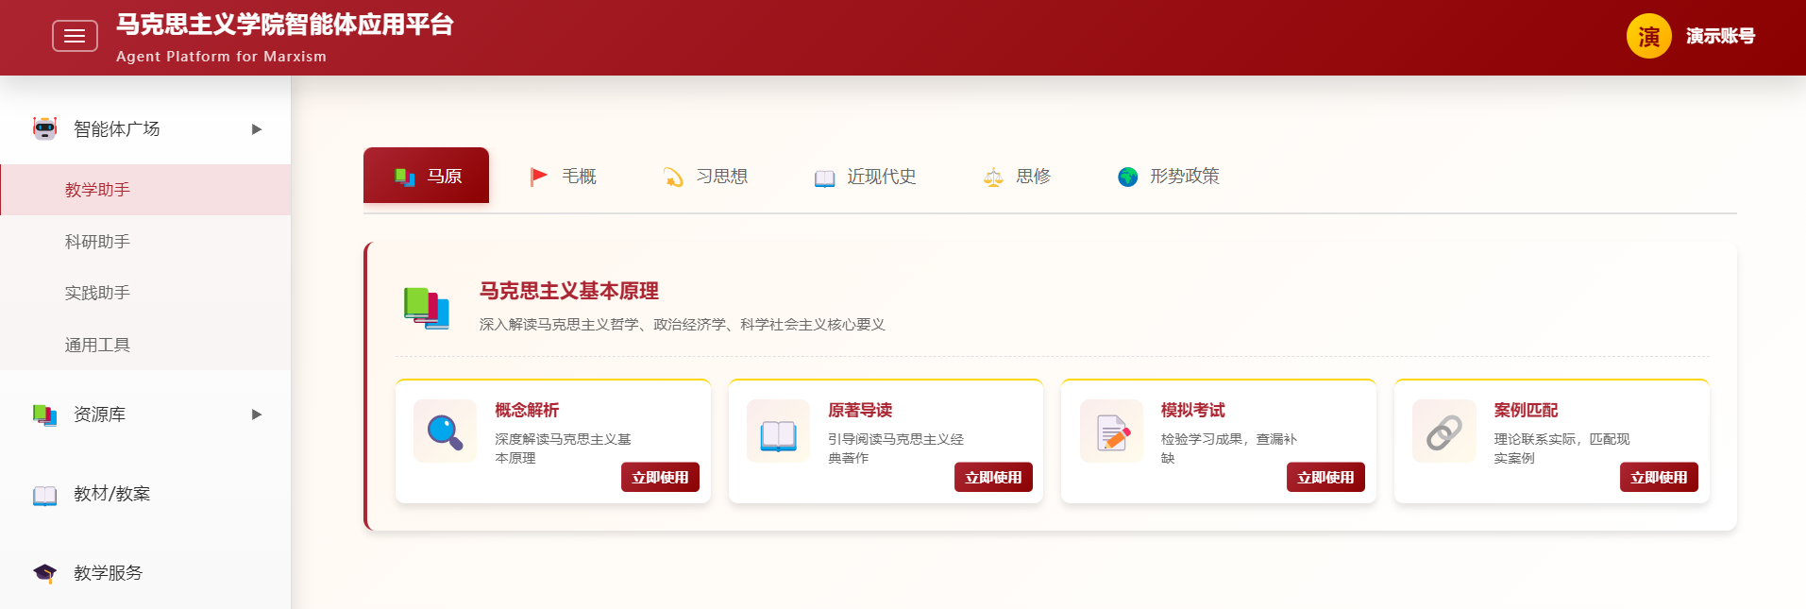
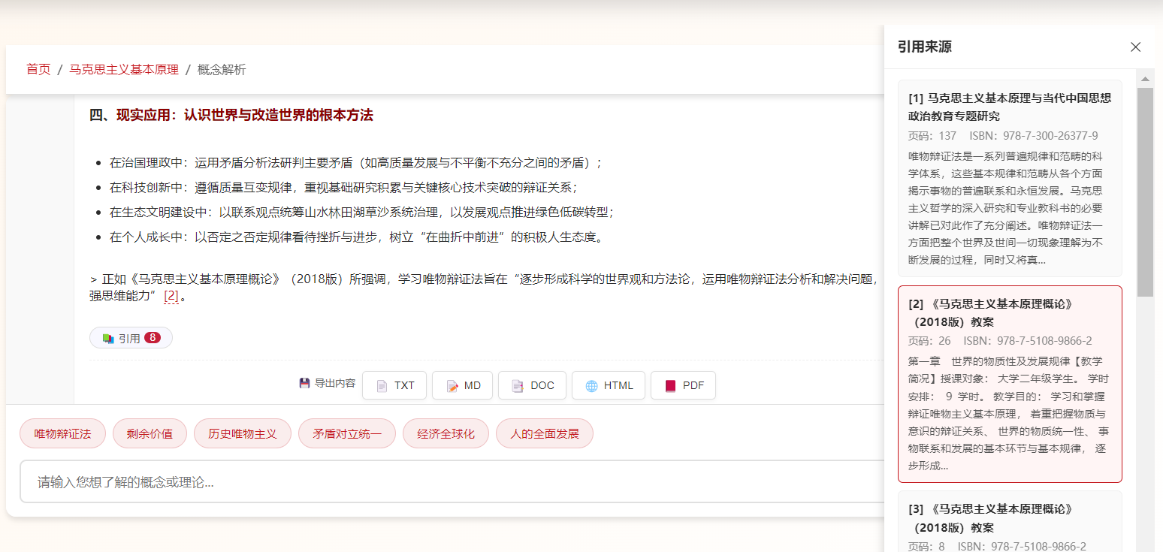
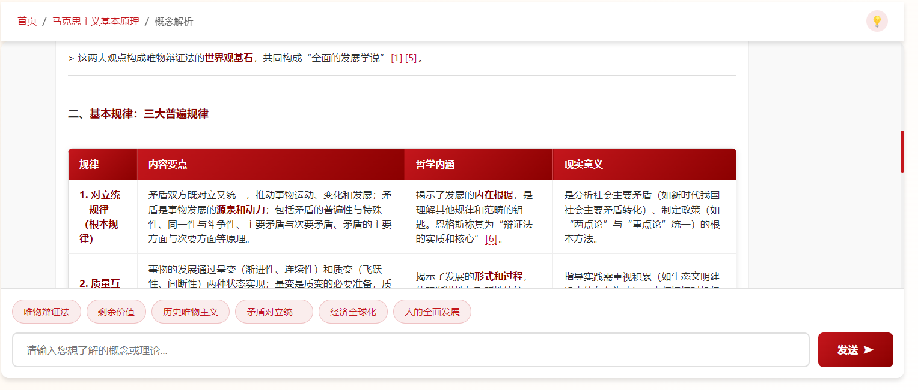
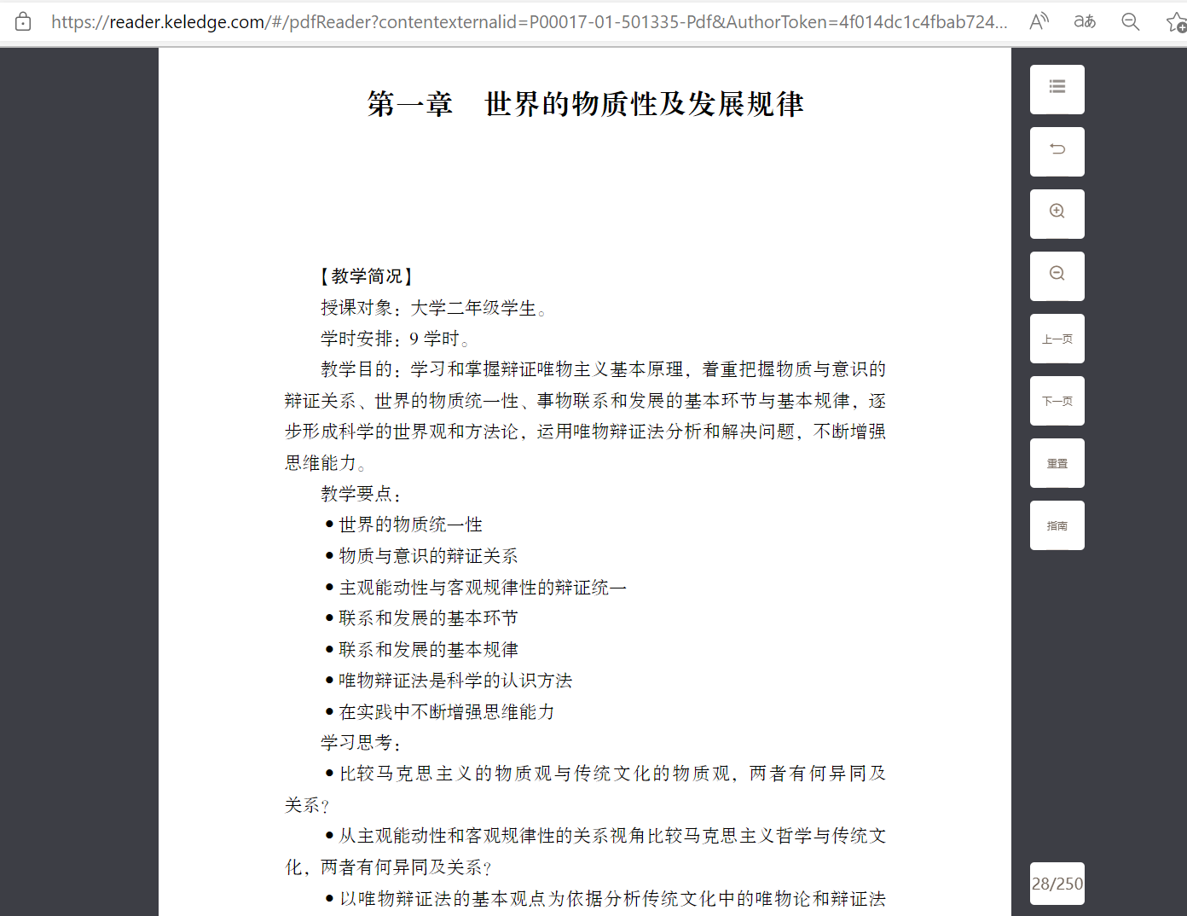
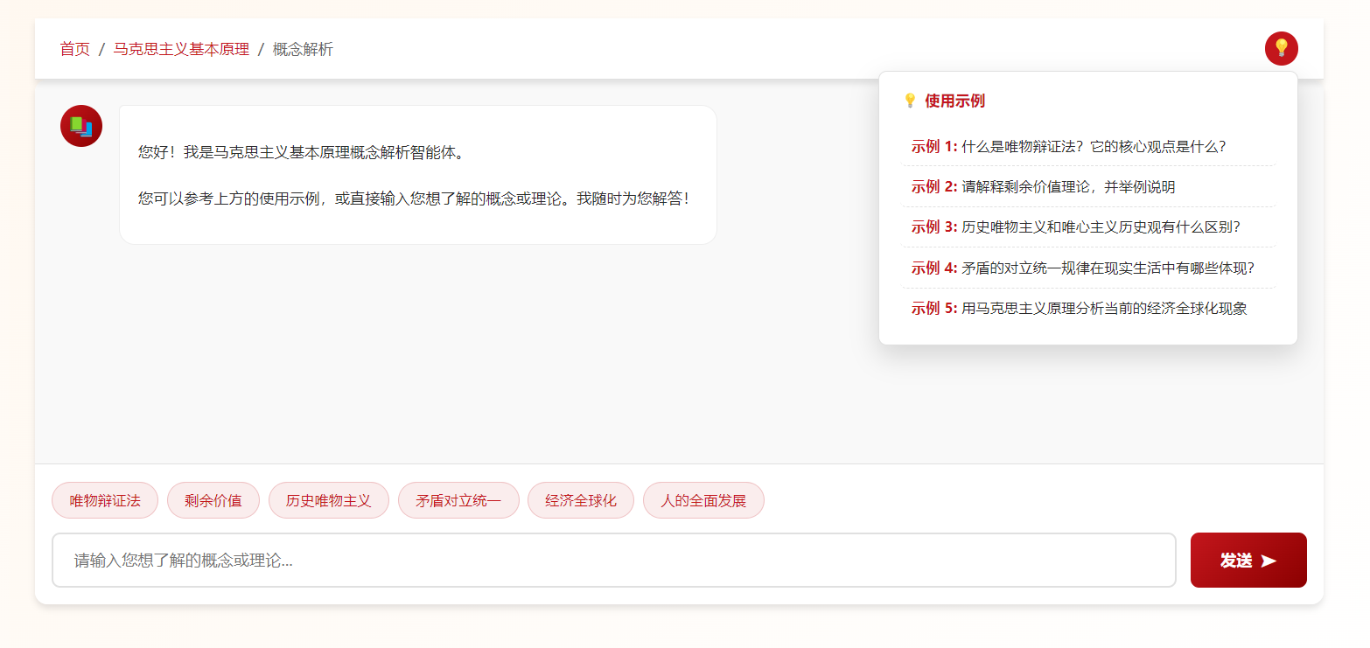
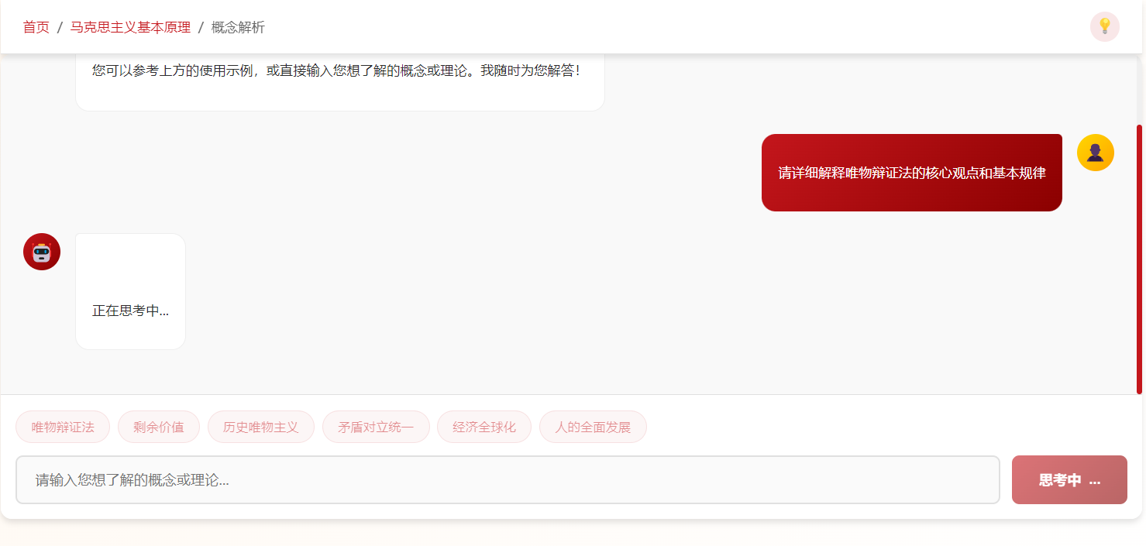
2、垂直智能体矩阵（具体应用）

Slide 16
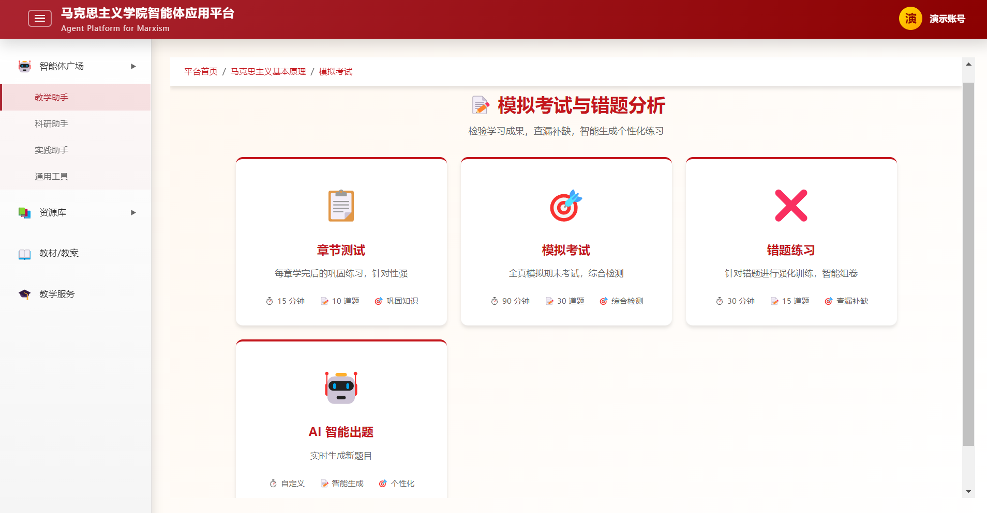
2、垂直智能体矩阵（具体应用）

Slide 17
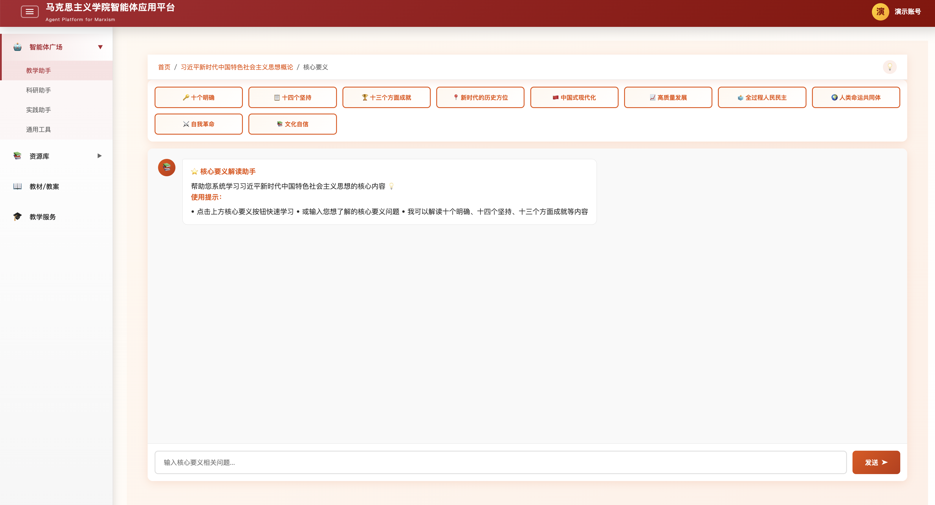
2、垂直智能体矩阵（具体应用）

Slide 18
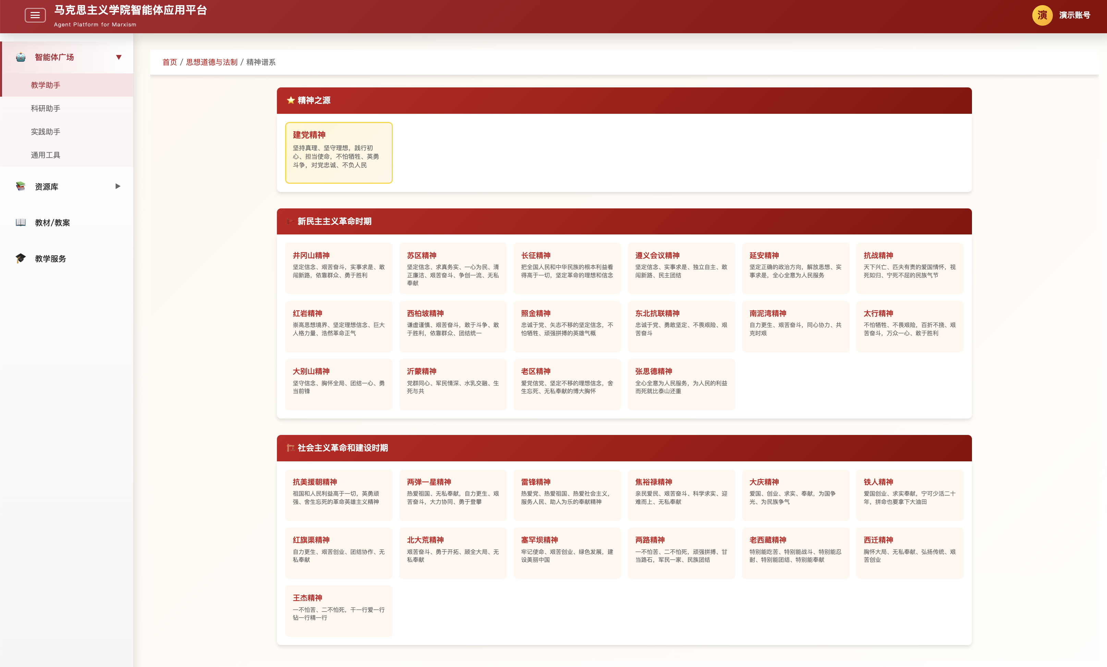
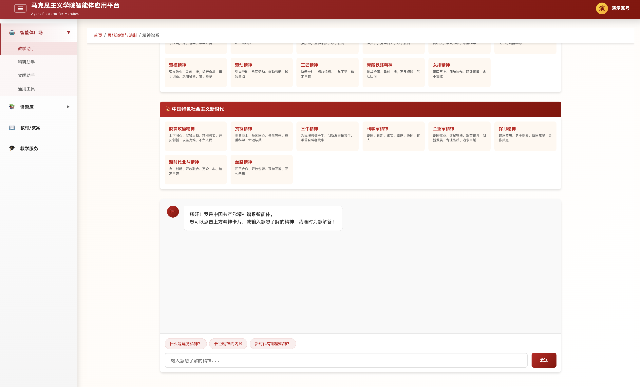
2、垂直智能体矩阵（具体应用）

Slide 19
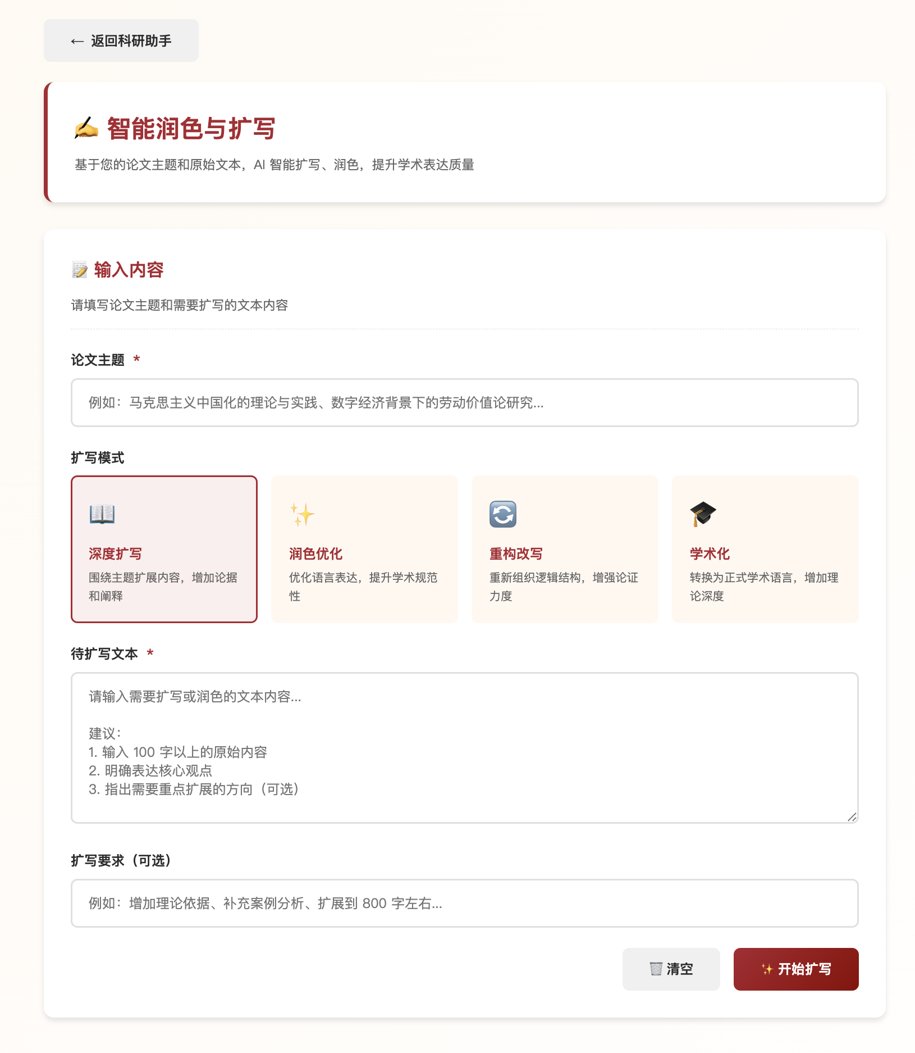
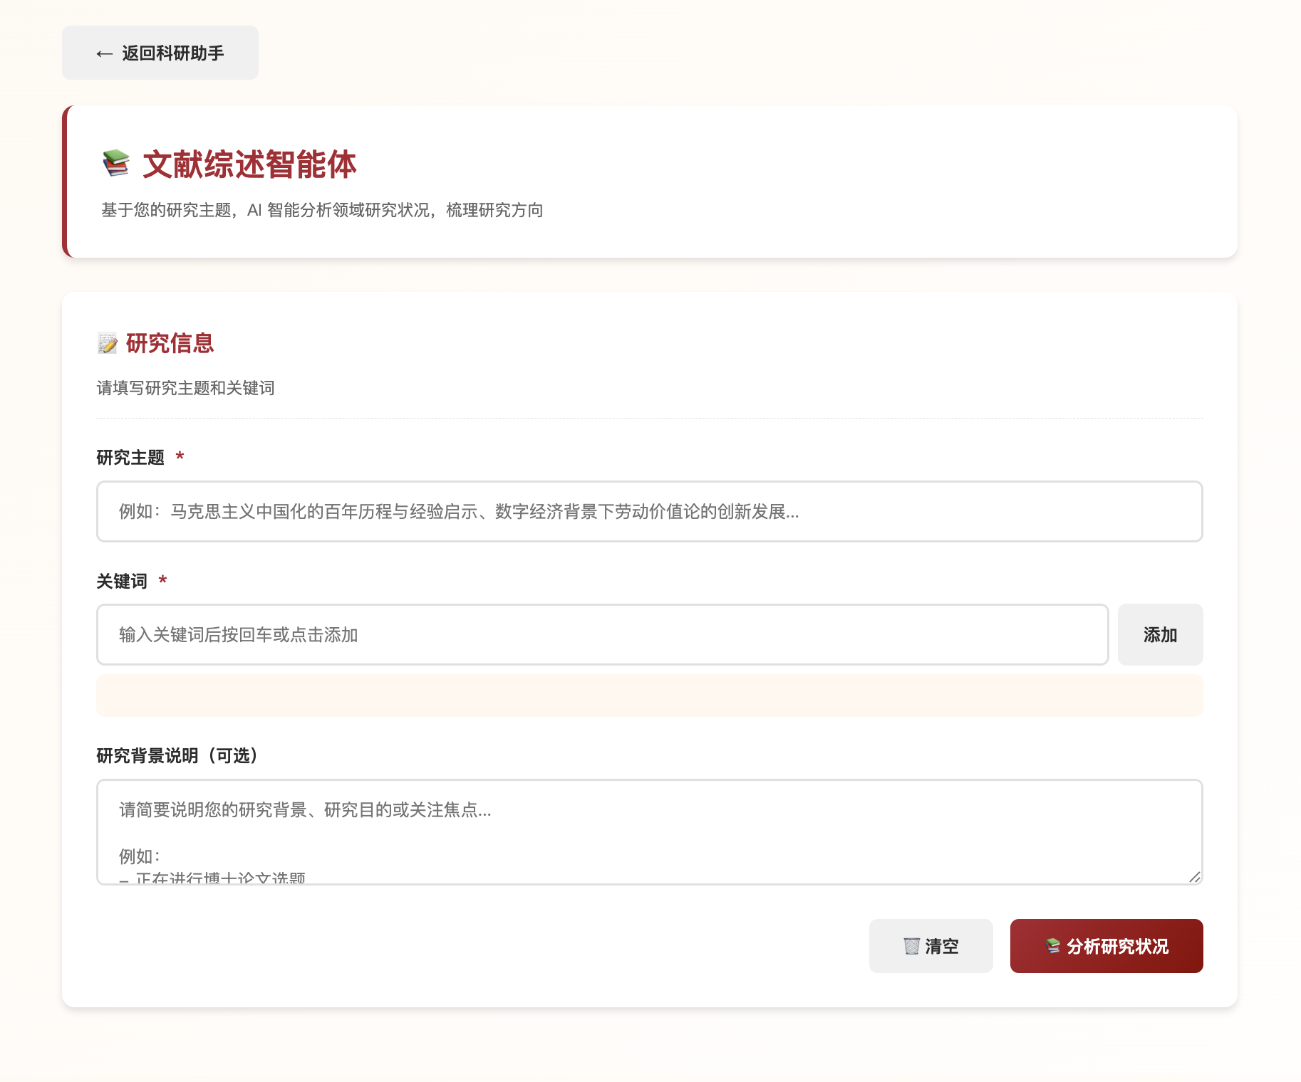
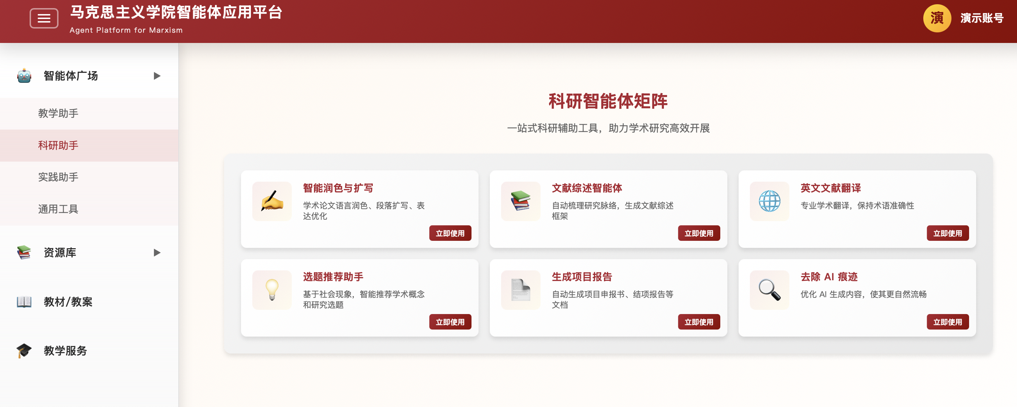
2、垂直智能体矩阵（具体应用）

Slide 20
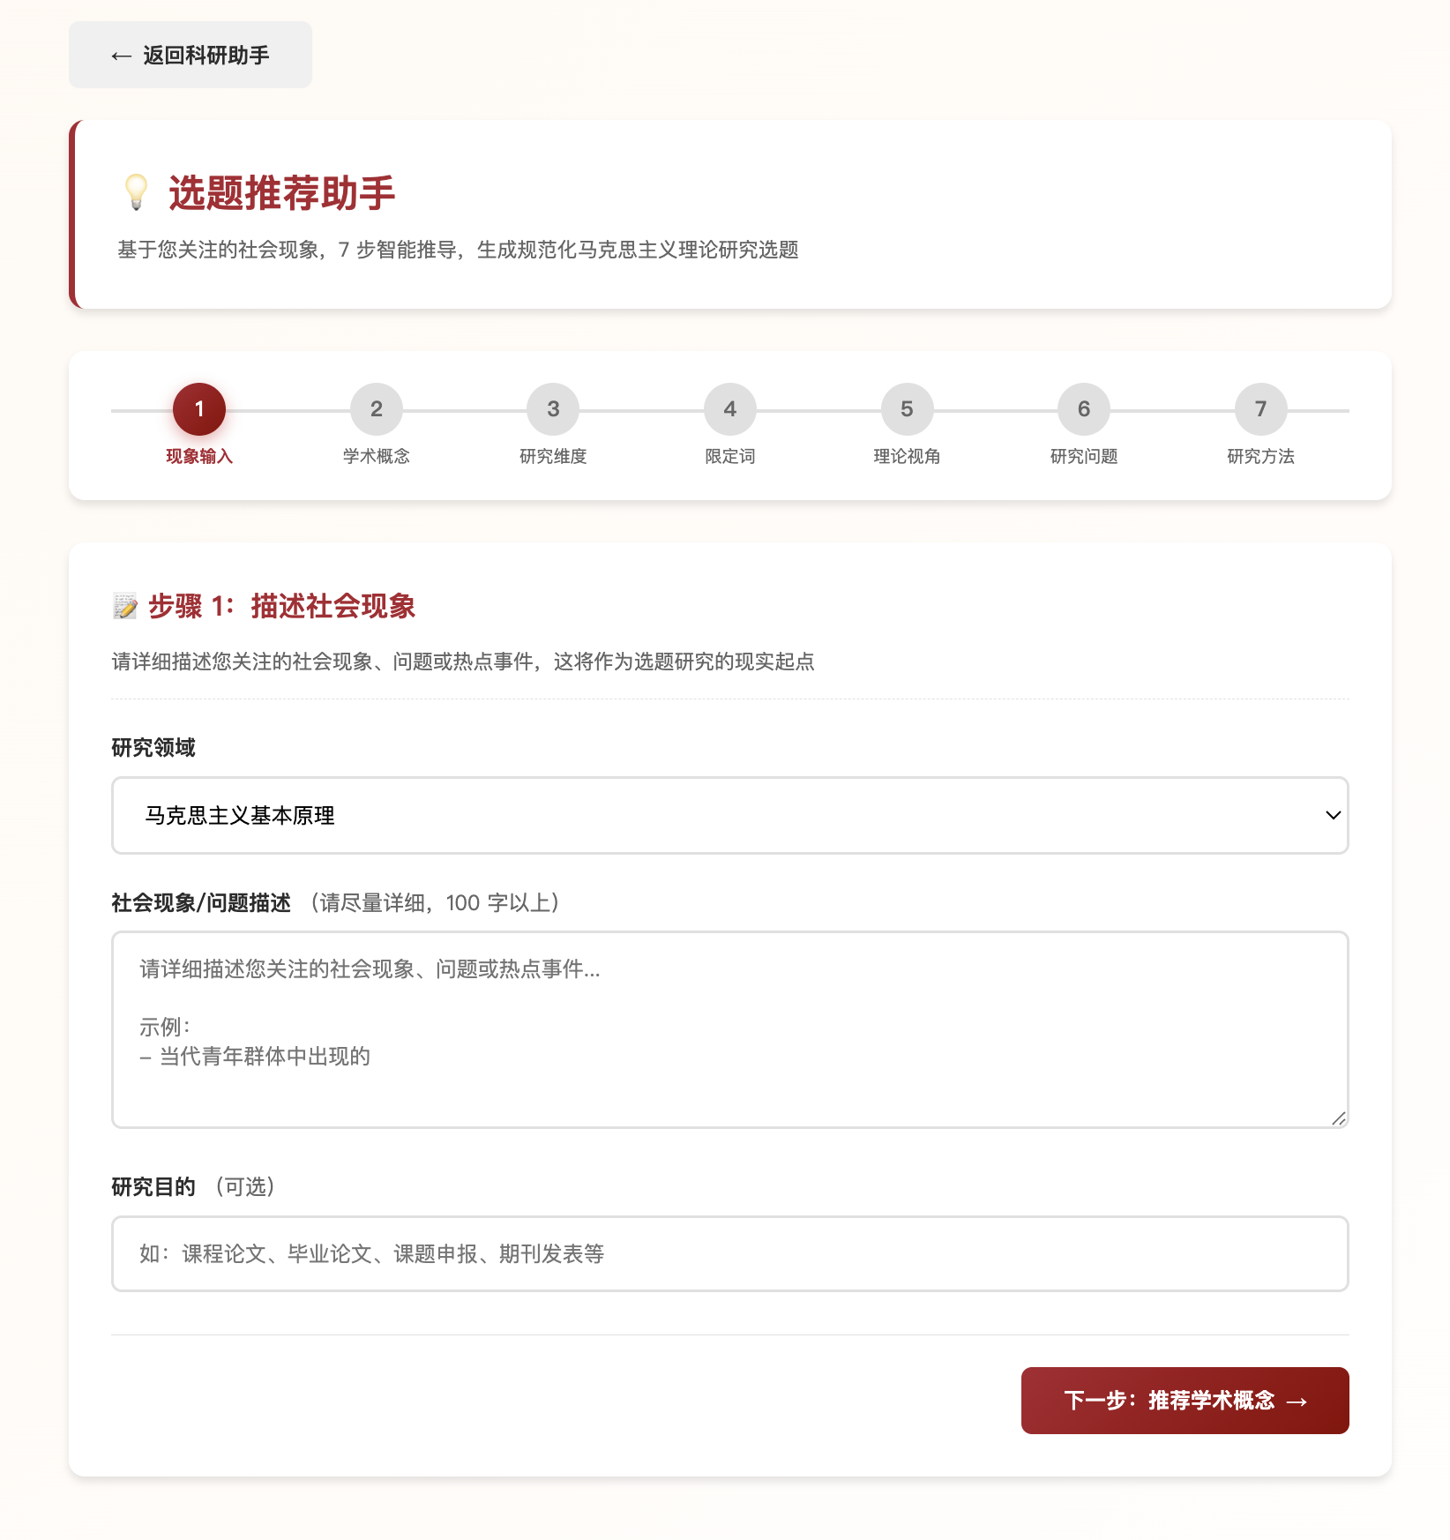
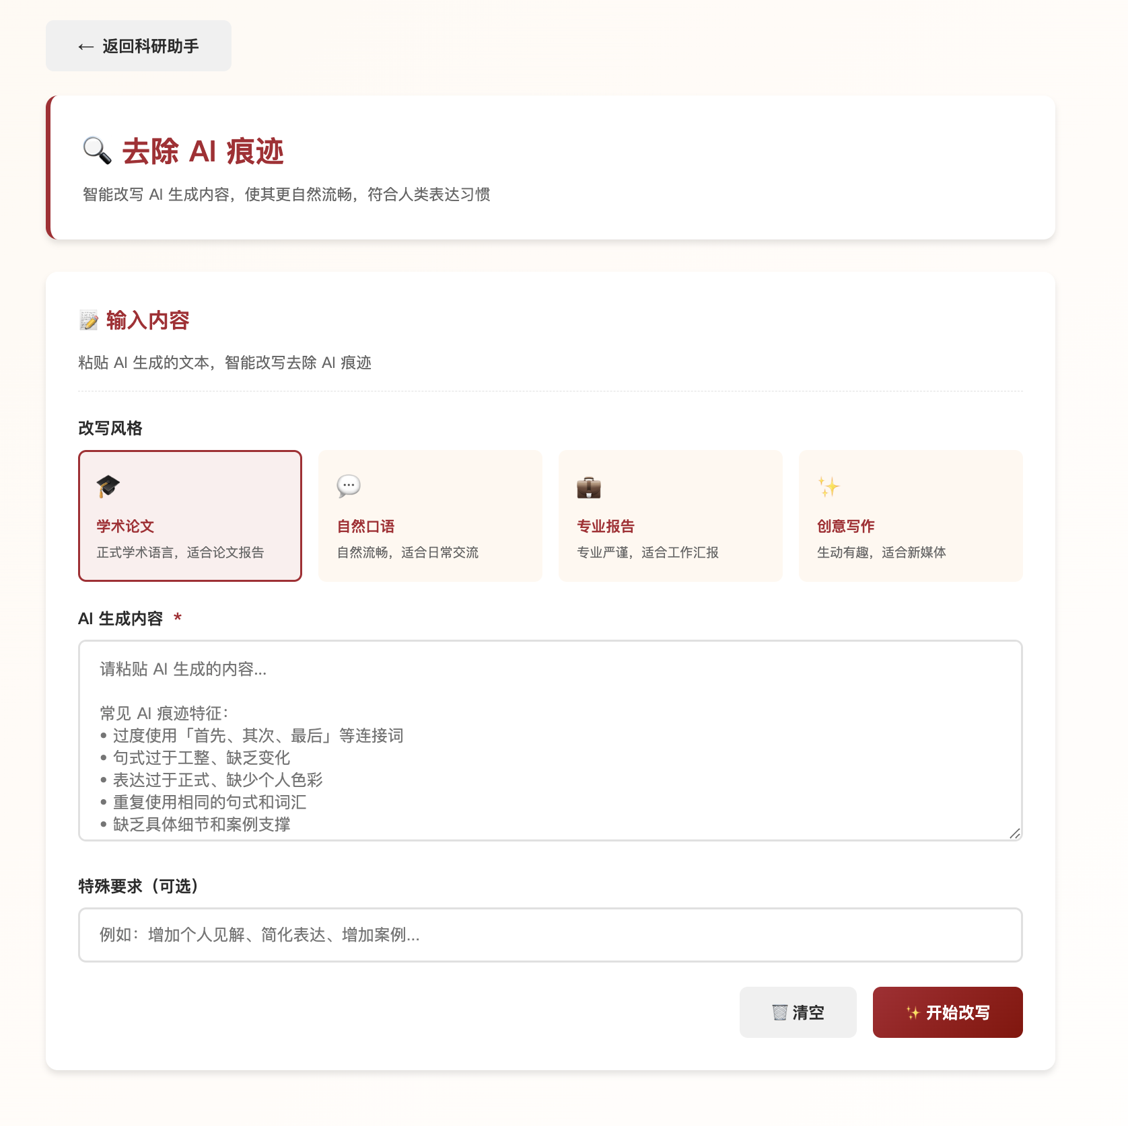
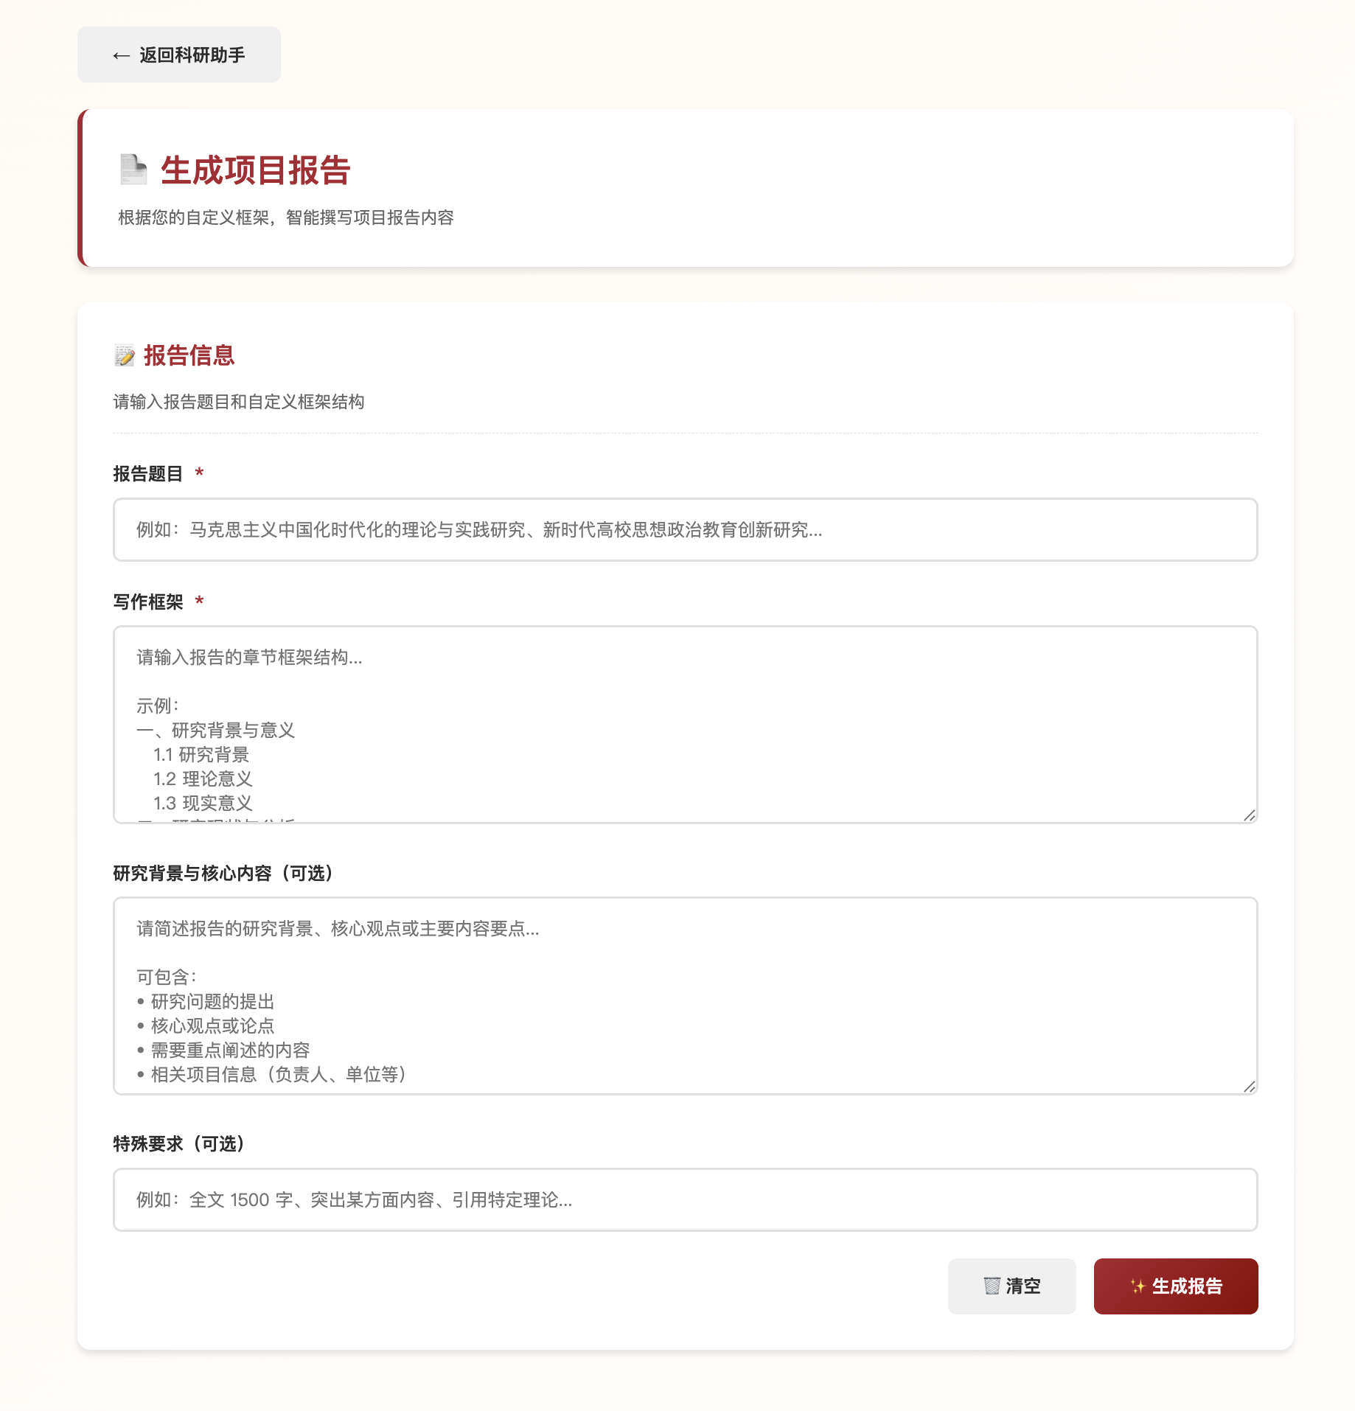
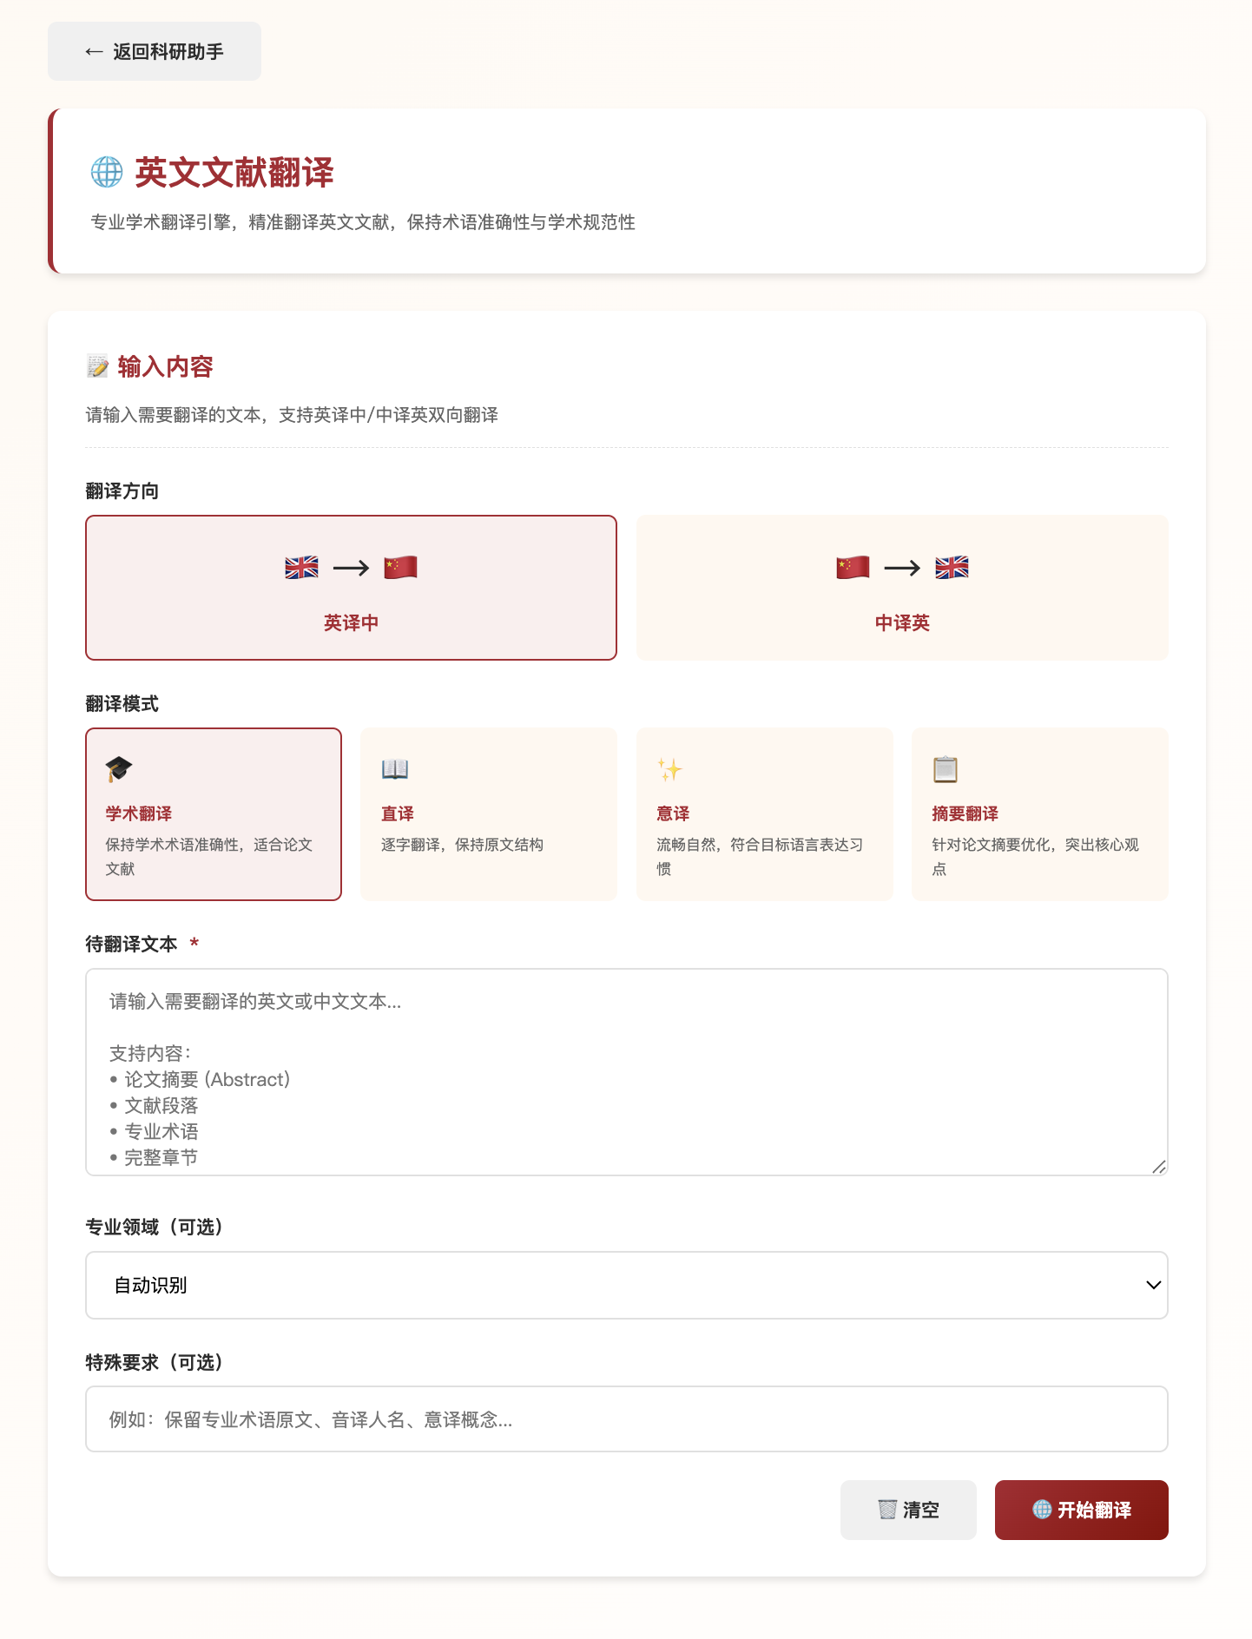
2、垂直智能体矩阵（具体应用）

Slide 21
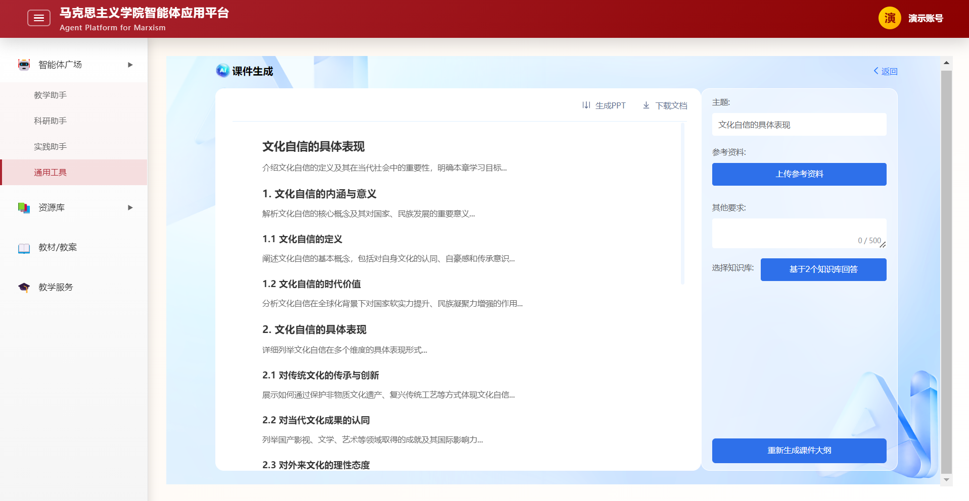
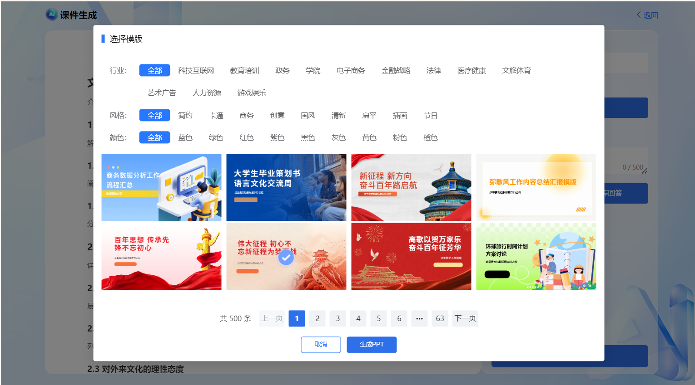
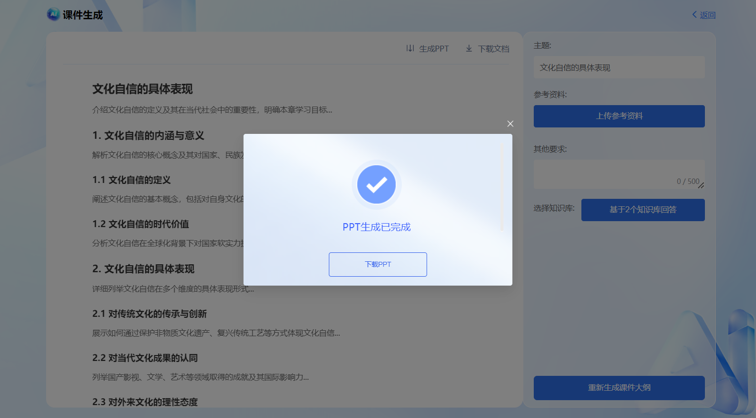
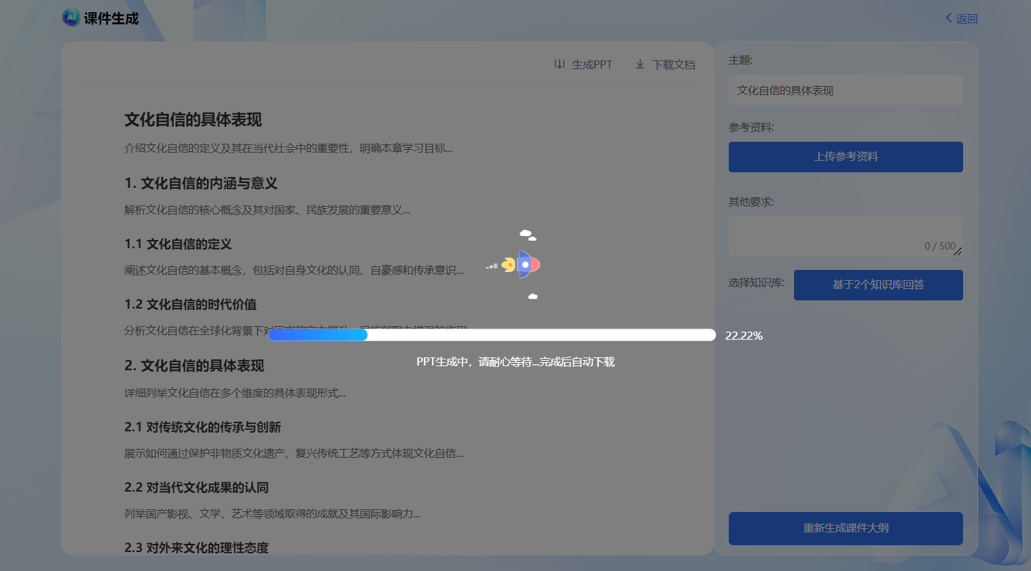
2、垂直智能体矩阵（具体应用）

Slide 22
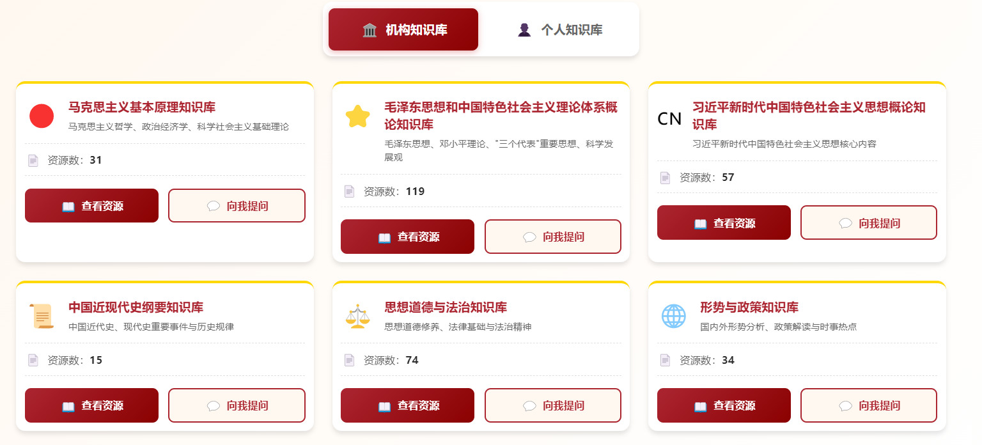
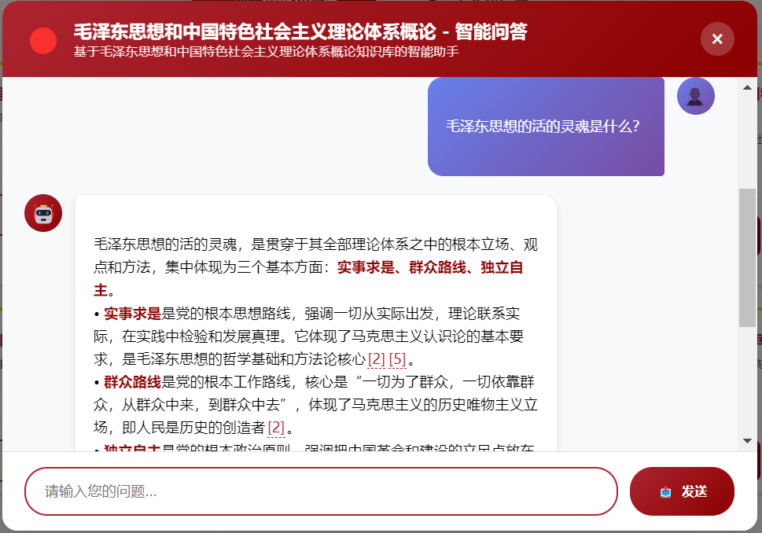
3、知识库管理

Slide 23
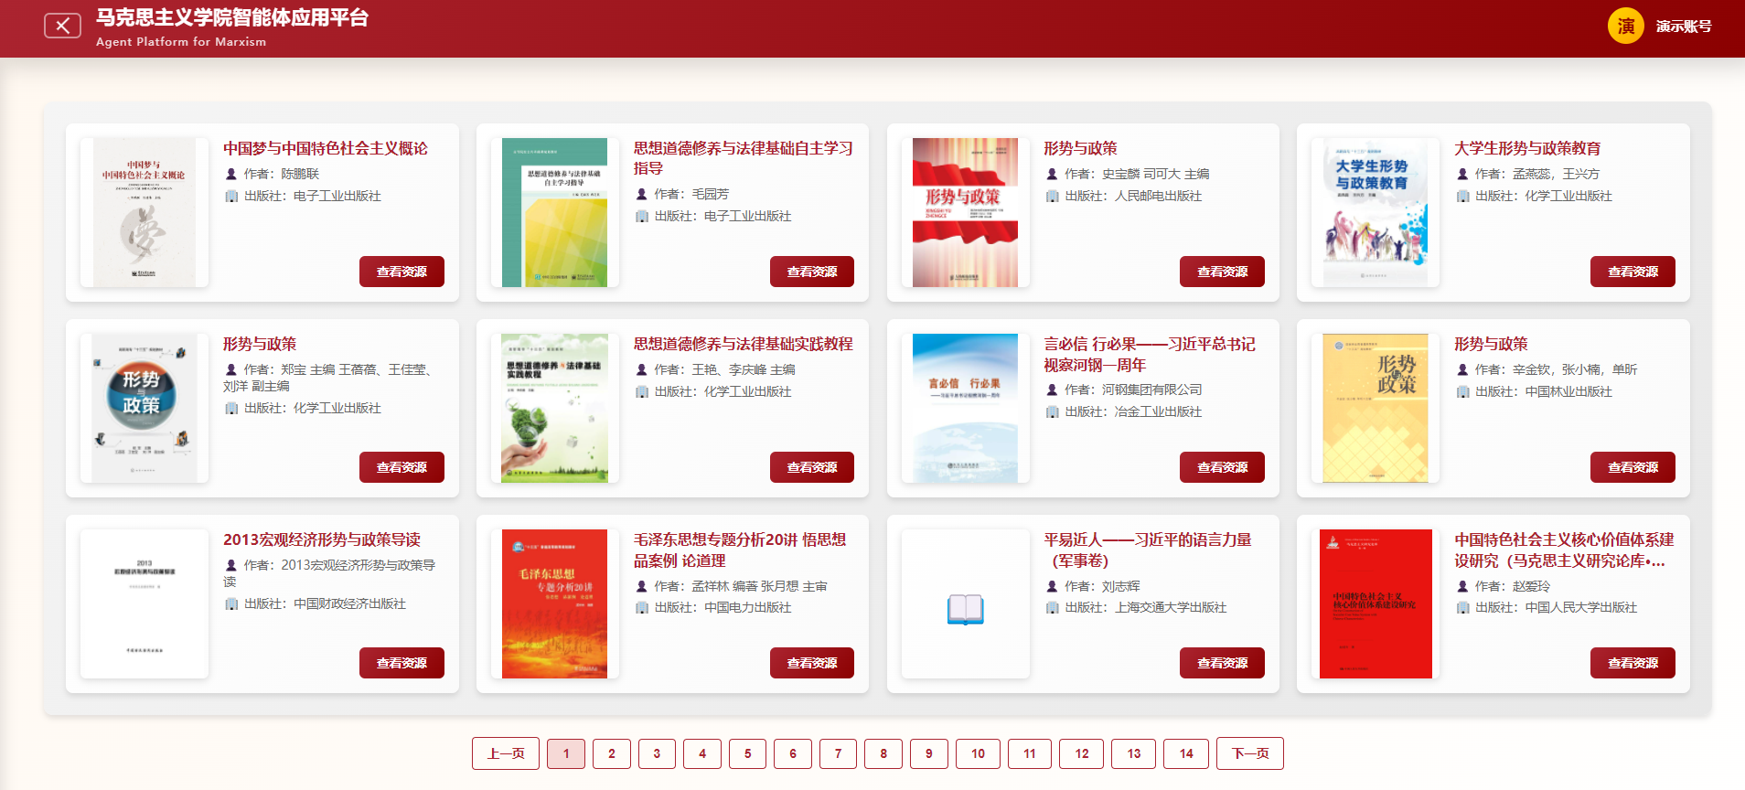
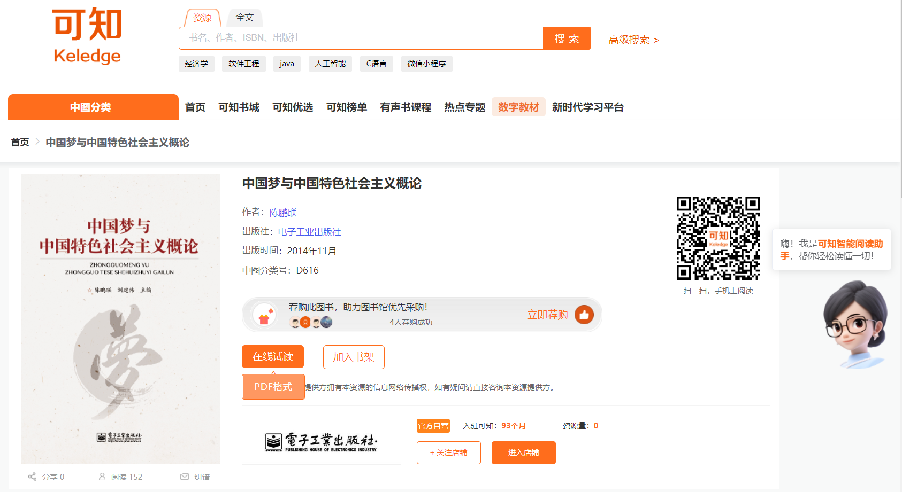
4、电子书资源库

Slide 24
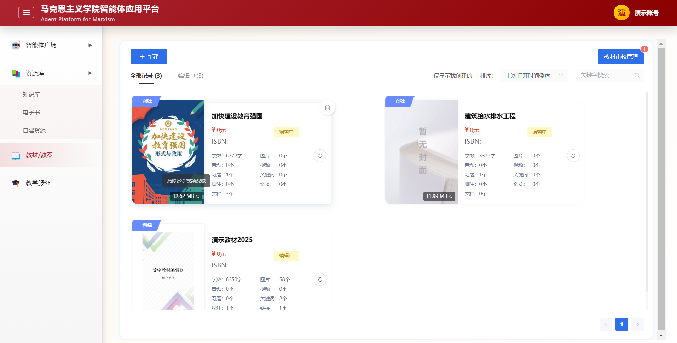
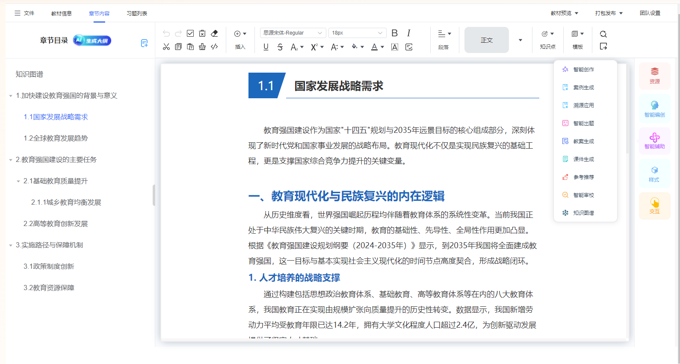
5、数字教材、教案创编
针对老师创编过程中面临的实际问题，基于专业学科出版物等各类资源，构建专业高质量数据集，进行针对性模型训练，搭建专用于教材创编的智能体，再将这些智能能力嵌入教材/课件创编工具，从根本上解决创编问题。

Slide 25
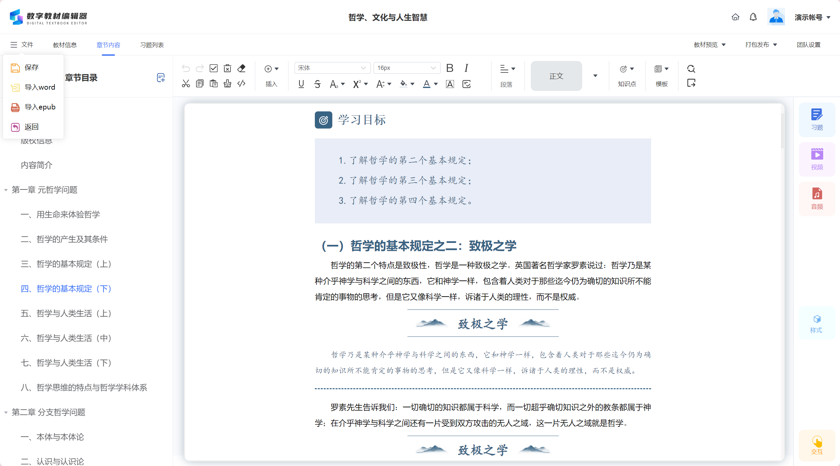
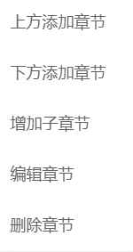
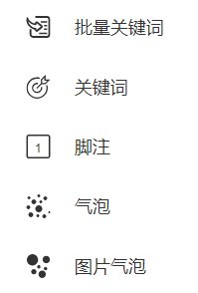
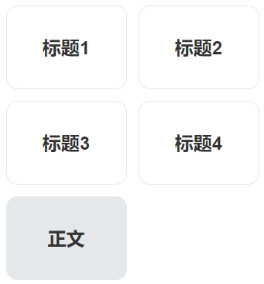
5、数字教材、教案创编
首行
缩进
恢复
删除
字体
字号
斜体
居中
行高
清除
格式
两端
对齐
撤销
全选
粗体
左对齐
右对齐
查找替换
稿件导入
支持导入word、epub稿件，系统自动解析，生成对应章节目录及内容，便于快速对已有稿件加工创作
下划线
剪切
粘贴
源码
删除线
上下
角标
背景色
边框
符号
列表
段后距
导出
目录调整
复制
格式刷
下划线
大小写
文字
方向
字体
颜色
自动
排版
编号
列表
段前距
支持自由设置章节目录级别及内容，树状结构直观展现章节关系，拖拽调整章节顺序，灵活便捷操作管理
文字排版
支持字体段落设置，包括常用字体、字号、样式、段落、缩进、对齐等多种字体/段落格式、样式调整
知识点
正文
标题

Slide 26
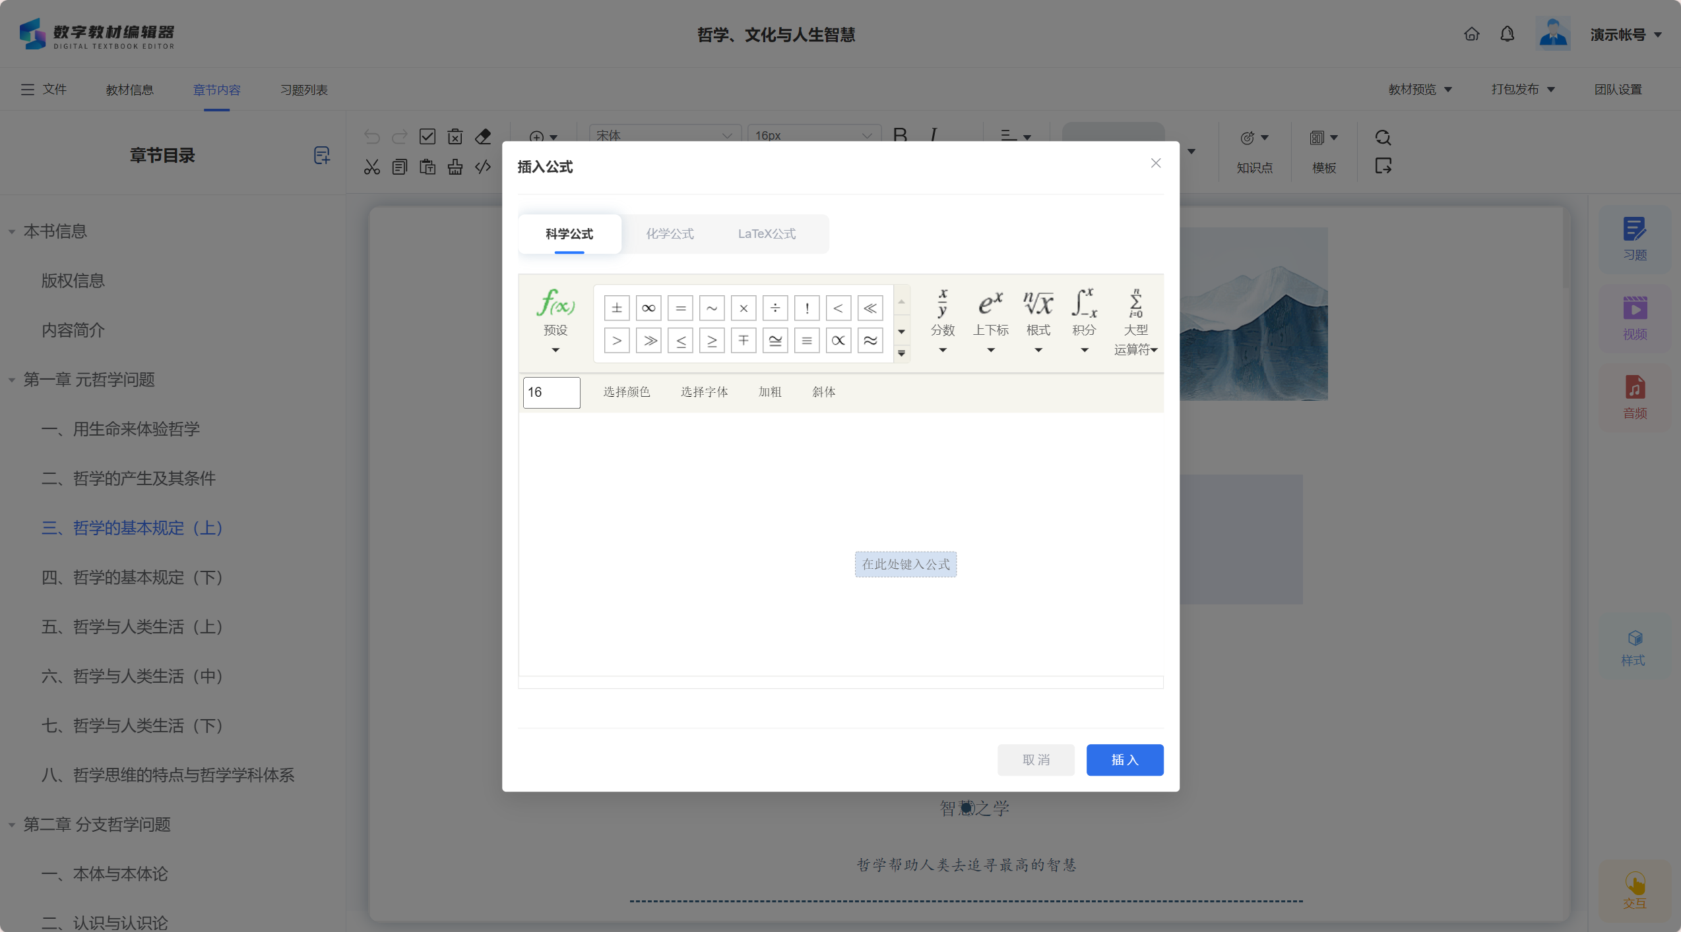
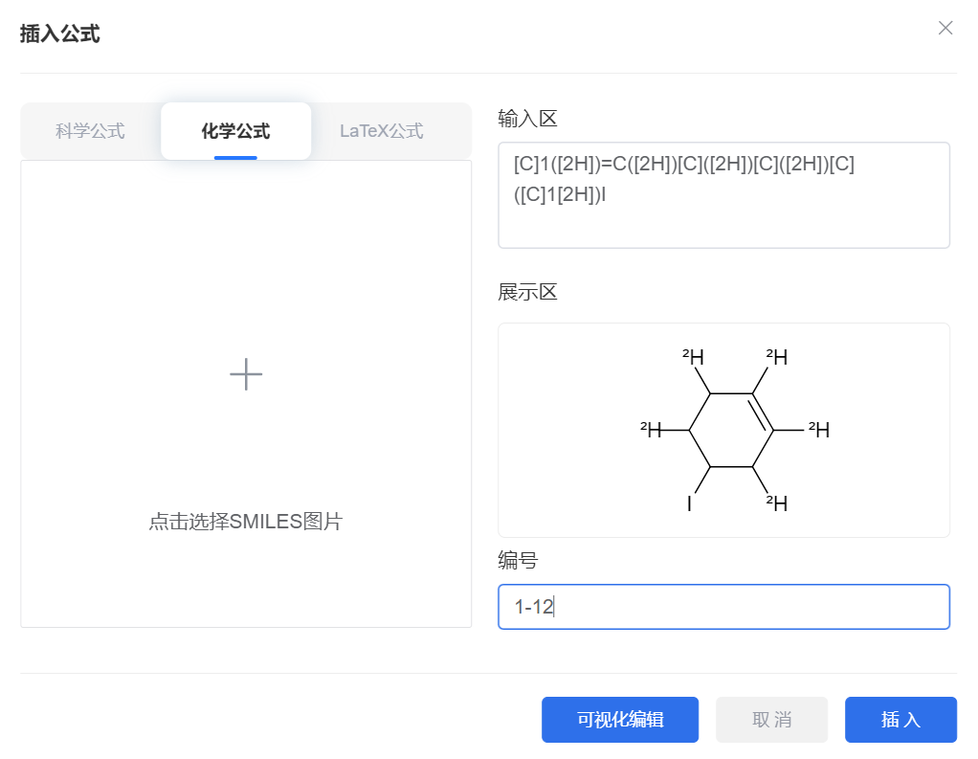
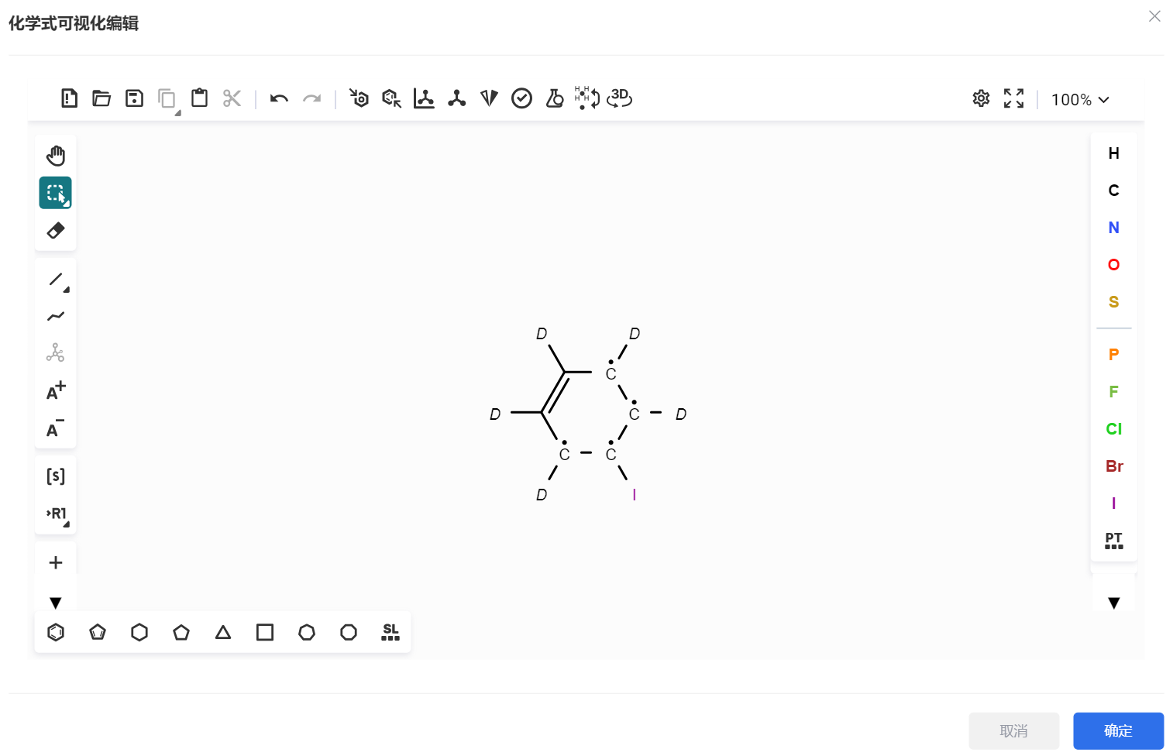
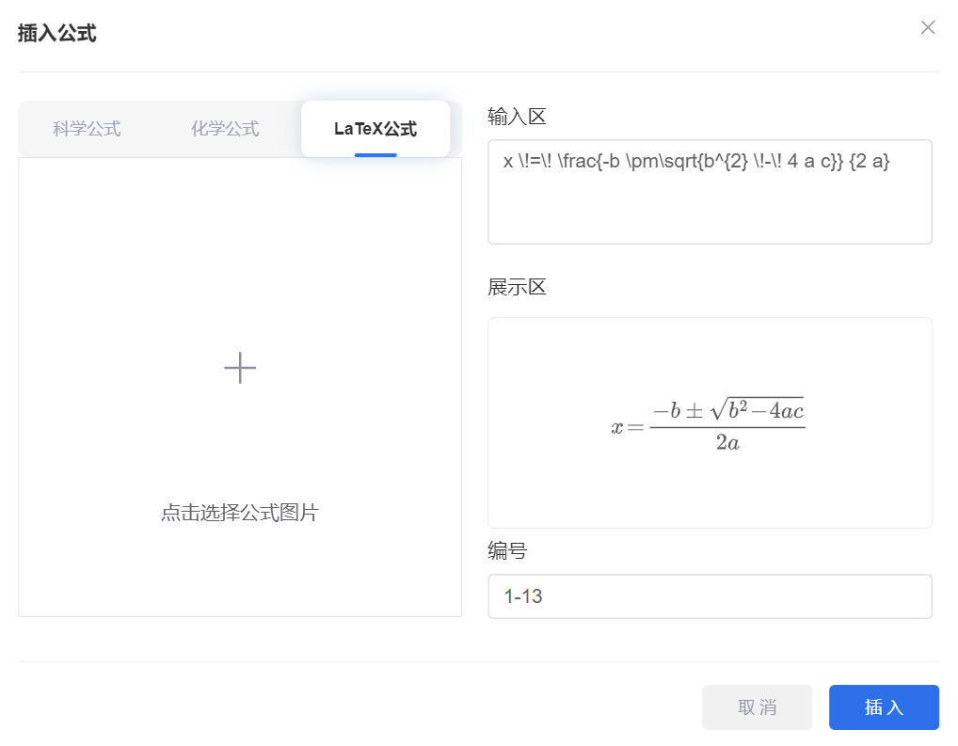
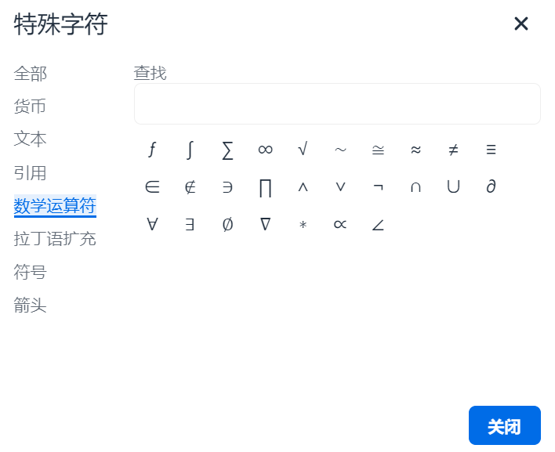
5、数字教材、教案创编
多样公式工具集成
支持插入特殊符号、数学公式、latex公式、化学公式，支持化学公式的可视化编辑，满足不同学科教材的公式编辑需求
公式智能识别
支持上传图片，自动识别公式内容并转换为公式，便于编者方便快捷在线编辑公式
化学公式
可视化公式编辑
Latex公式

Slide 27
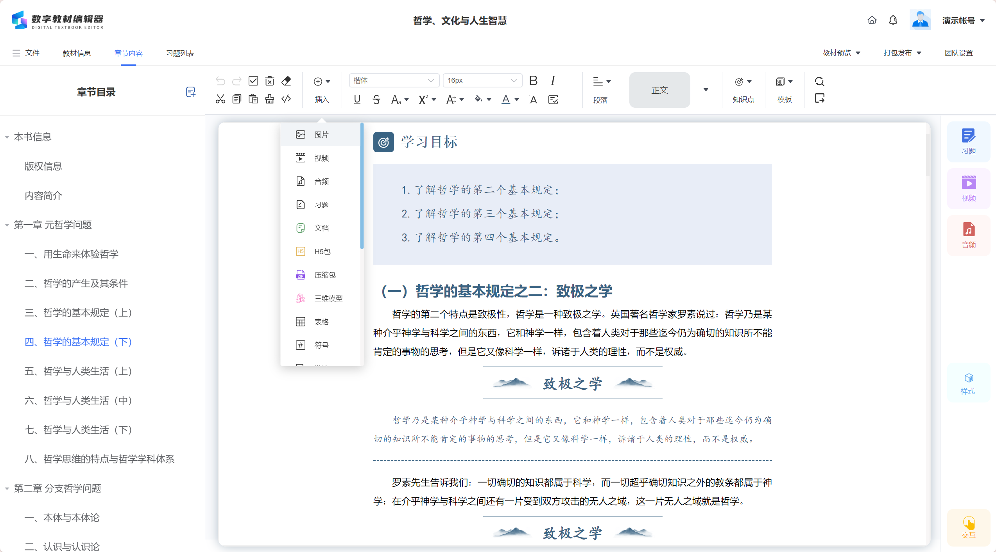
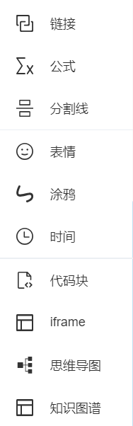
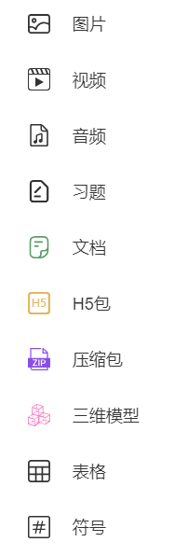
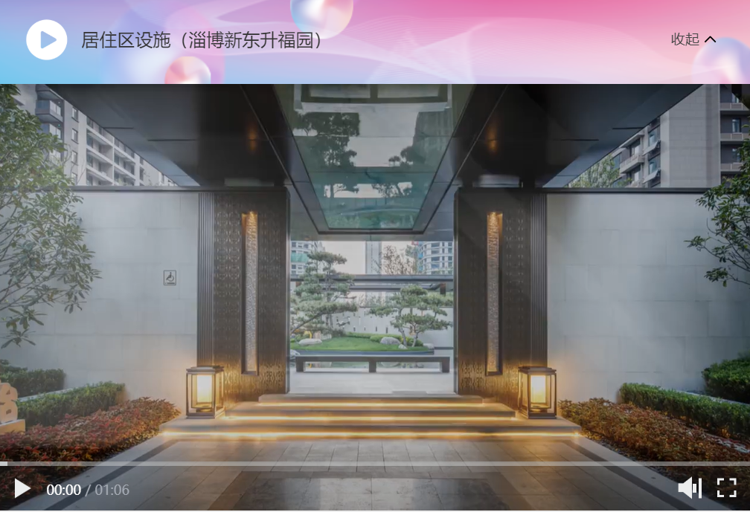
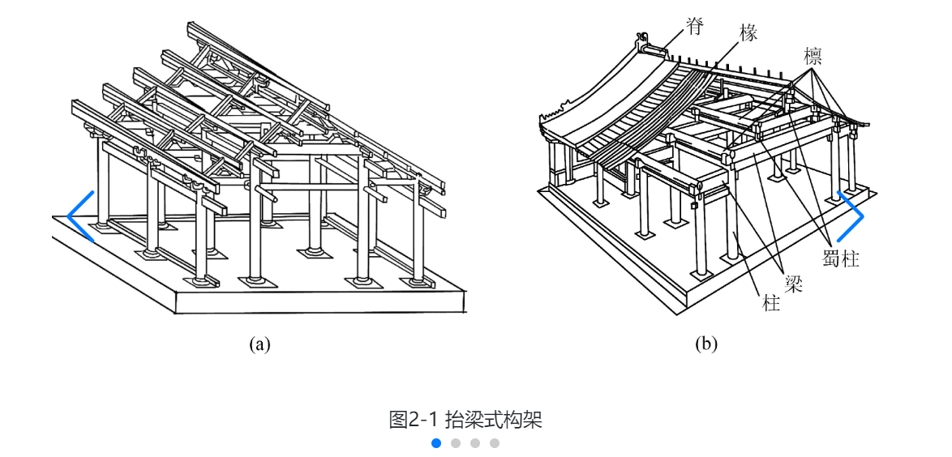
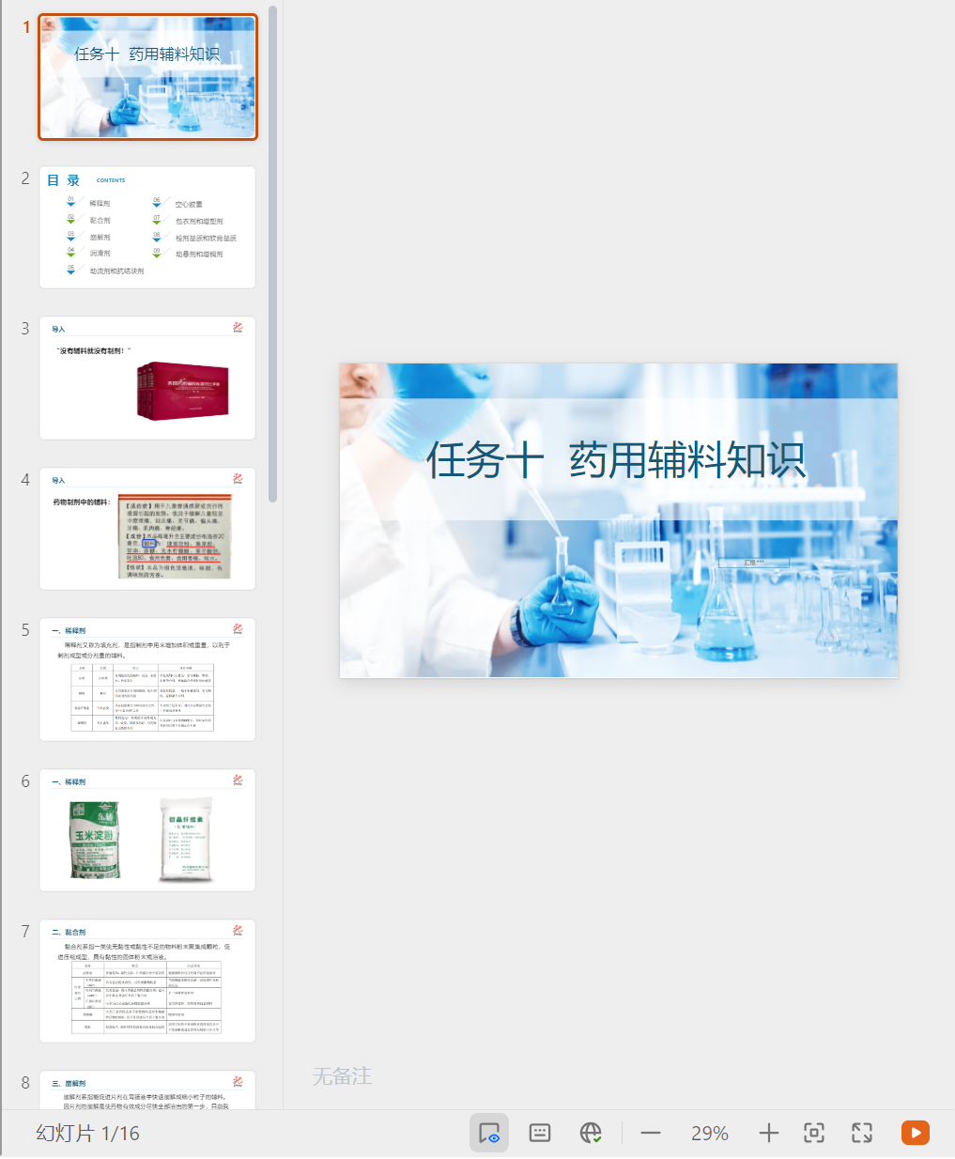
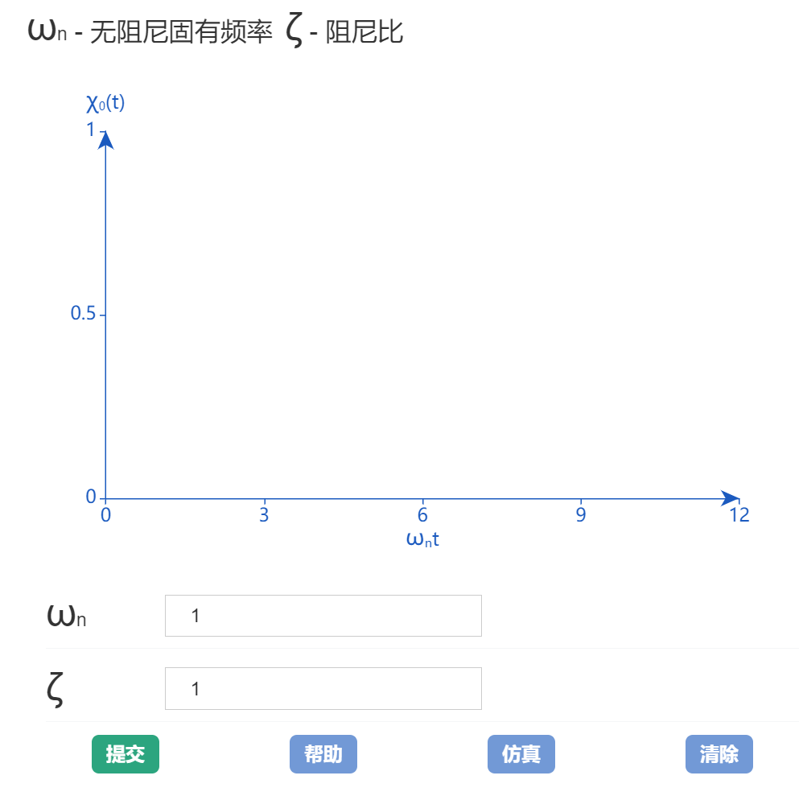
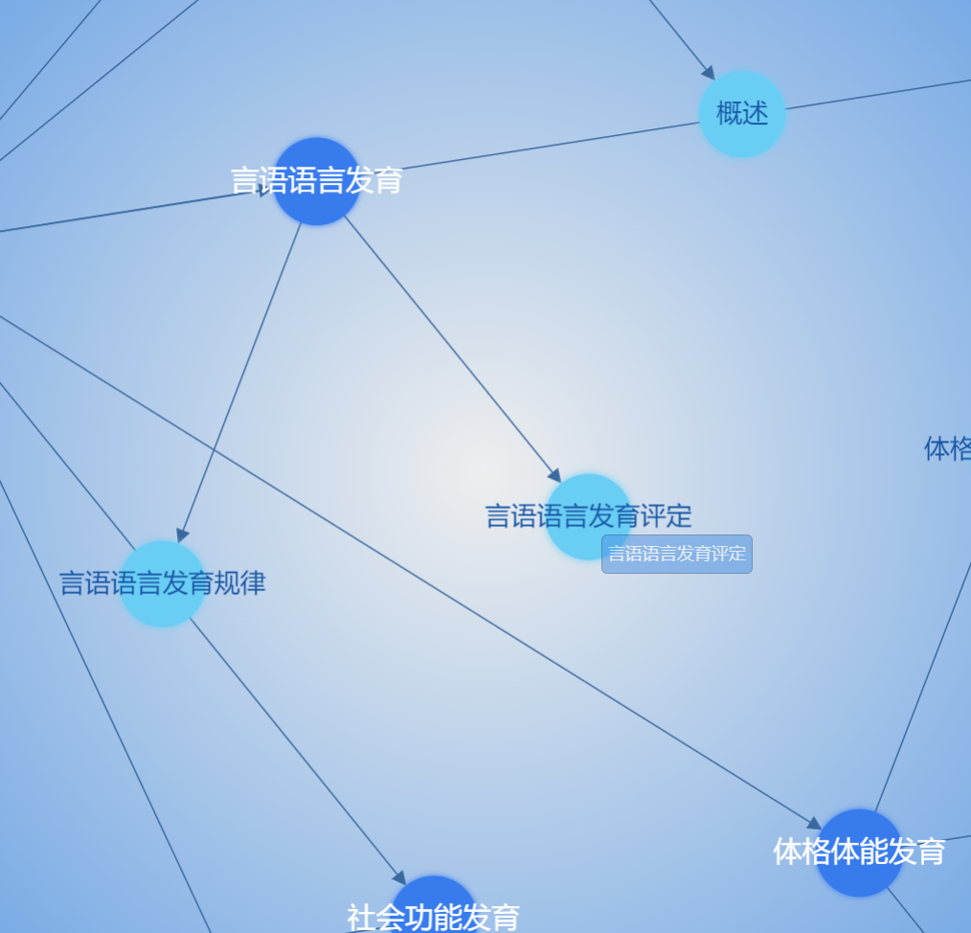
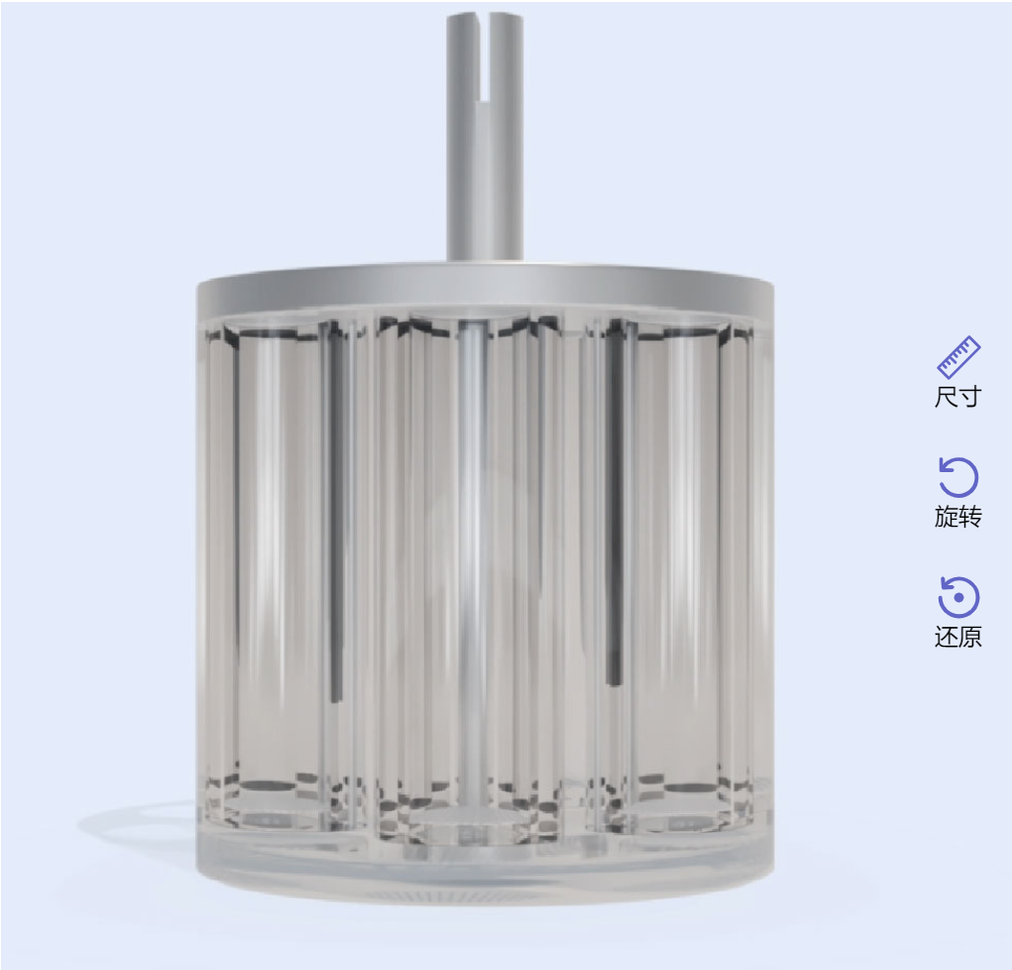
5、数字教材、教案创编
基础教学资源
支持链接、表格、图片、音视频、关键词等多类型教学资源的插入、编辑和管理
文档
支持插入word、pdf、excel文档，系统自动解析，在线预览文档内容
视频
交互包
支持插入H5交互资源包、压缩包、iframe、代码快等，系统自动解析渲染展示内容
图集
三维模型
文档
支持插入三维模型，系统自动解析渲染，用户可进行模型剖切、旋转视角等互动操作
三维模型
仿真实验
思维导图
支持在线编辑思维导图，以树状结构展示知识点层级关系，支持动态编辑节点、样式等信息，并支持节点与章节的关联跳转
知识图谱

Slide 28
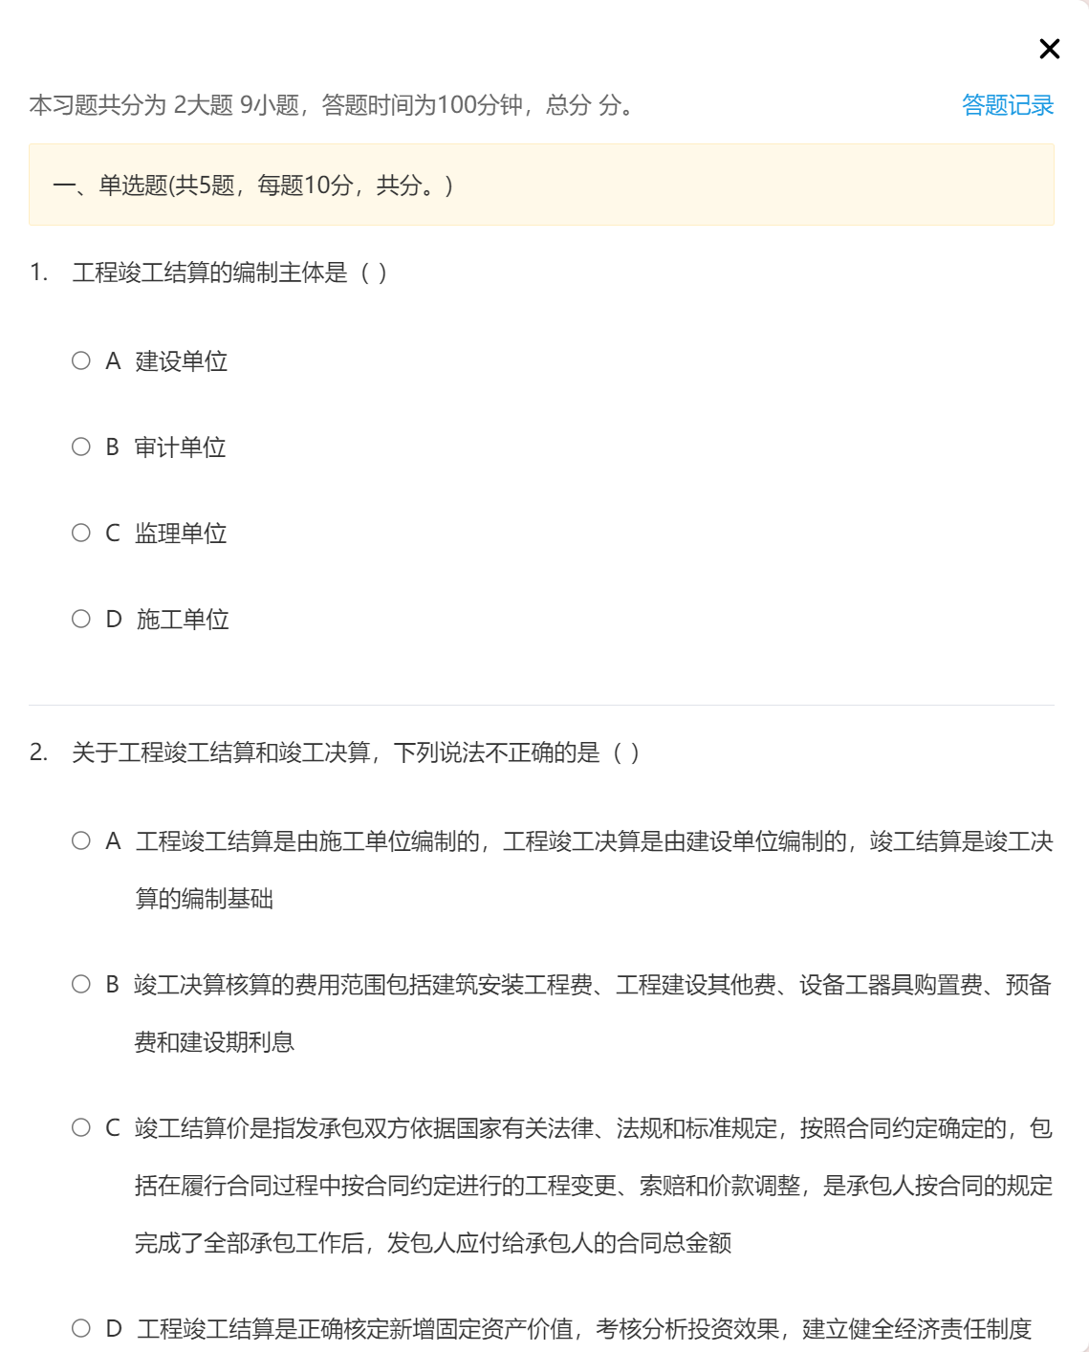
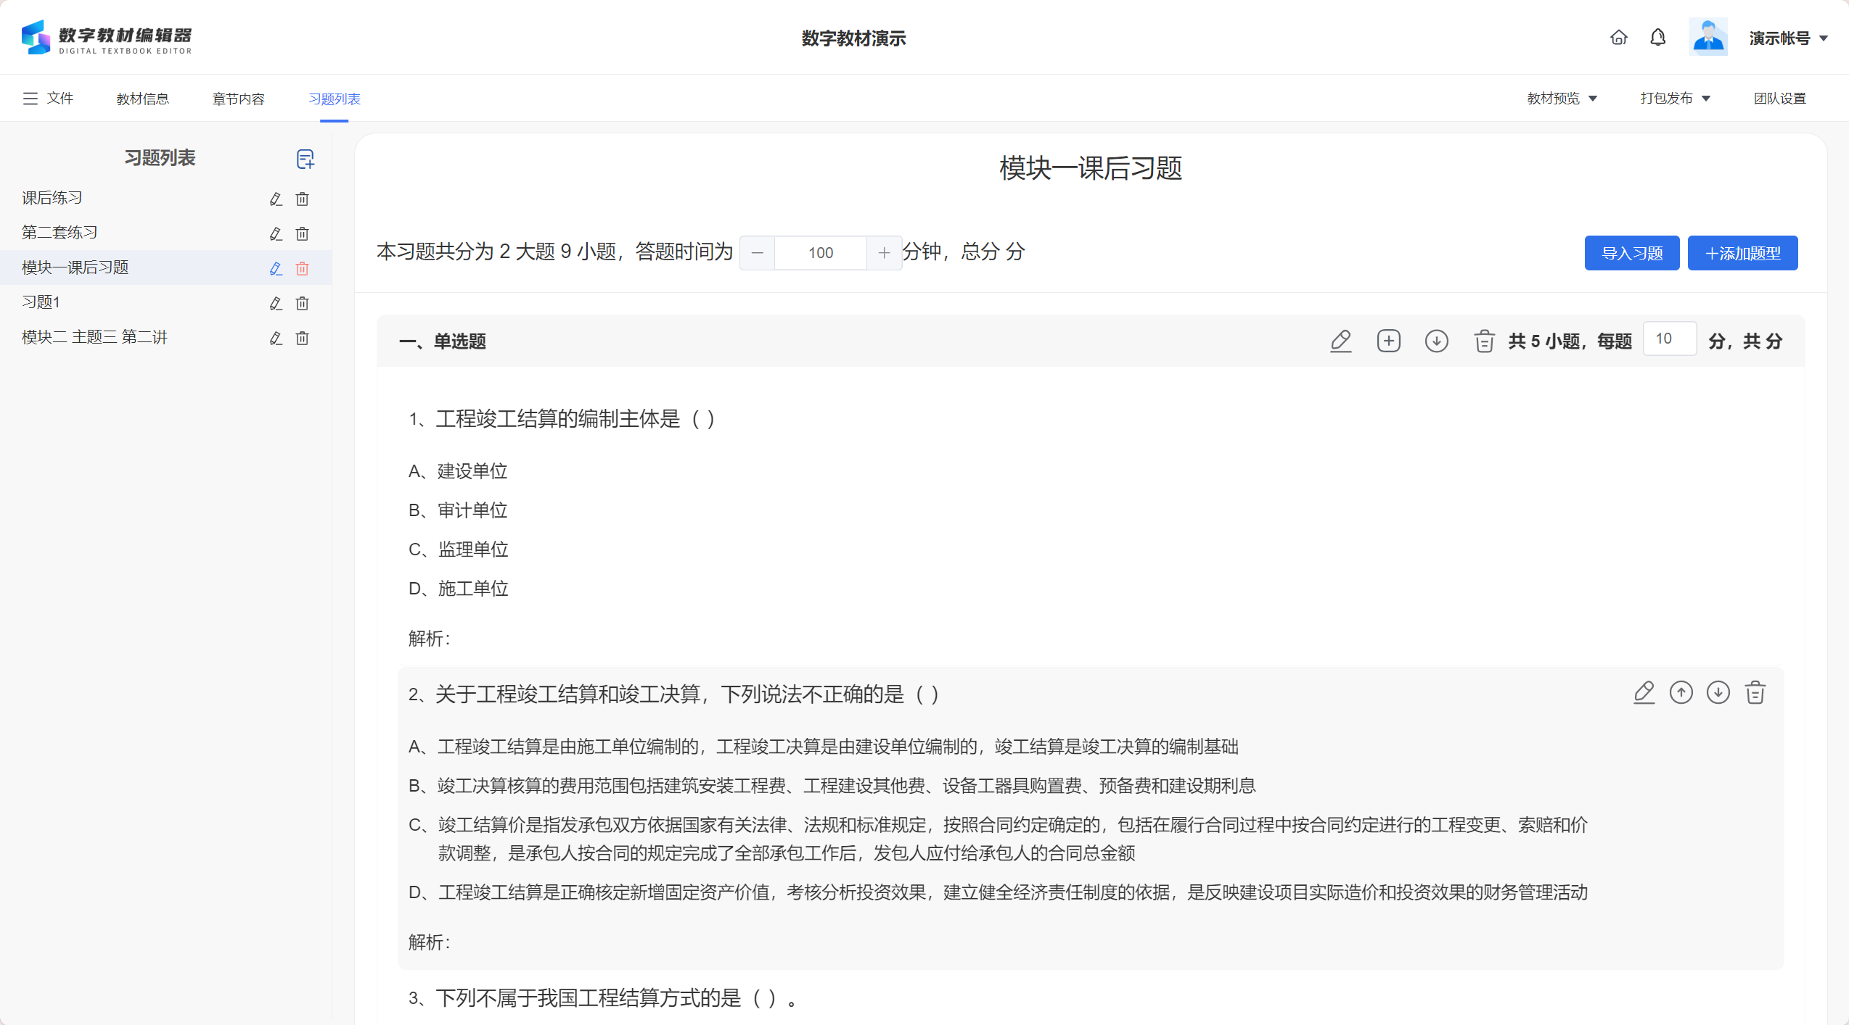



5、数字教材、教案创编
支持导入及在线创建、编辑和管理习题，支持单选、多选、填空、问答、判断题目，设置分数及答题时间，插入教材，用户在线答题、系统自动判卷，灵活满足数字教材需求

Slide 29



5、数字教材、教案创编
根据教学计划等参考和知识库，智能生成教材/教案大纲，一键生成章节及内容，便于在无稿件情况下，快速辅助创建。
2
3
1
章节目录自动生成

Slide 30


5、数字教材、教案创编
基于已有内容、教学计划等参考和知识库，对章节内容进行智能填充或扩写，内容一键插入正文，快速辅助创编。

Slide 31



5、数字教材、教案创编
基于正文内容、参考和知识库，智能生成指定类型数量题目，一键插入习题组件并支持题目内容再编辑，辅助教师出题。

Slide 32


5、数字教材、教案创编
按章节对编写的内容进行智能校对，包括错别字、标点符号、语法、专有名词等，并可针对问题给出具体修改建议，支持一键接受、批量修改。
智能审校

Slide 33

5、数字教材、教案创编

Slide 34


6、教学服务
教师端
学生端
便于老师高效搭建教学场景、组织教学内容、实现与学生的在线互动和学习进度跟踪管理；
便于学生接收课程动态，随时随地访问数字资源，完成考试作业，提高学习效率；

Slide 35


6、教学服务
资源管理
题库管理
支持教师创建、本地上传教学资源，并对资源进行自定义文件管理等操作；
支持按教学大纲、教材目录维度为课程添加PPT、图片、音视频、文档等资源库资源；
支持教师创建题库，设置题目类型（选择题、判断题、简单题、多选题、填空题）、内容、答案、解析、分值、考试时间、发布班级等；
支持教师根据课程进度自主发布考试和作业，查看学生提交情况；
试卷

Slide 36




6、教学服务（教师端）
课程管理
支持通过申请样书、机构批采、个人采购等多种形式获取教材，创建课程；
支持为课程关联多本数字教材，便于教学授课；
支持为课程创建教学大纲和教学计划；
支持为每节课单独配置教学大纲、数字教材章节及教学资源内容；
支持通过链接、扫码等形式分享课堂邀请学生上课，学生申请，教师审核；
学生审核
大纲管理资源关联

Slide 37




6、教学服务（教师端）
课堂互动
支持教师和学生之间的教学互动，包括签到、随堂练习、教学资源插入等互动功能，并支持教材与互动间的快速切换；
支持对教材内容进行批注、划重点等，学生端实时同步呈现，内容随时可看；
支持教师在课堂界面发布小测和考试，实时检测教学成果
小测
签
到

Slide 38



6、教学服务（教师端）
学情回顾
支持从学生、课堂等多角度聚合、查看教学数据；
支持对学生人数、签到人数、教学活动参与度、学生上课活跃度、教学资源使用、课堂小测成绩、作业完成度等数据进行统计分析，为提升教学质量提供基础
学生统计
教学日历

Slide 39




6、教学服务（学生端）
在线答题
学生可以在线提交作业，系统判分+老师批阅，学生可以随时查看作业成绩、答案，巩固练习；
课程资源
资源下载
在线答题
学生可以查看所上课程章节的教学资源、并支持资源下载，便于学生课后复习；
辅助学习
根据学生课程情况，自动推荐相关参考教材，学生可根据自身情况选择学习，辅助课程学习；

Slide 40
6、核心优势
技术
AI原生平台，大模型深度集成，35 个垂直智能体应用
专业
马列理论深耕，提示词专业
体验
响应式设计，交互流畅
成本
轻量部署，性价比高
扩展
模块化架构，易于迭代
🎯 愿景：成为全国马院首选的智能教学平台
💫 使命：用 AI 技术赋能思政教育，让马列理论更易懂、更有趣、更有用

Slide 41
谢谢观看
马克思主义学院智能体应用平台
平台地址：http://111.13.139.98:5380/
联系方式：[待填写]
让 AI 赋能思政教育，让马列理论照亮未来！

